Slide 1

2023년
지역특화산업육성사업 성과검증 매뉴얼 (R&D)

Slide 2

CONTENTS
요약 P 03
논문(SCI(E))성과 검증 기준---------------P 04
국내외 특허성과 검증 기준 --------------P 09
국내외 사업화 매출성과 검증 기준 ------P 35
신규고용성과 검증 기준 -----------------P 42
기타성과검증기준 -----------------------P 45
FAQ P 53
2

Slide 3

Ⅰ. 요약
 | 구분 | 성과 검증 시 체크 사항 | 증빙 자료명
 |  | I 당해연도(2023년) 발표 여부 확인 ※ 출판 전 논문(Online First, Published Online, Article in press, Article first published online 등)인 경우 성과 불인정
 |  | I SCI(E) 등재여부 확인 ※ SCI(E) 이외의 등재지 SSCI, A&HCI 불인정(SSCI, A&HCI는 일반학술지 성과로는 인정 가능, 다음 링크를 통해 학술지의 SCI(E) 여부 확인, https://mjl.clarivate.com/home)
 | 논문 | I 해적 학술대회 여부 확인 ※ 대표적인 와셋(WASET), 오믹스(OMICS), 월드리서치라이브러리(WRL) 외에 제공된 자료(P.5~P.6)의 해적의심학회 리스트 확인 후 해당 성과는 불인정 | SCI논문 (PDF파일 등)
 |  | I 논문, 학술대회 성과 구분 ※ 학술지명에 춘/추계 학술대회 논문집, Conference, Symposium, Proceeding 등은 학술대회 발표 논문으로 일반 논문과 SCI 성과로 분류되지 않도록 확인
 |  | I 오탈자, 영문명 등의 한글로 번역 여부 확인 ※ 논문 성과의 학회지명, 논문명 등의 오타 및 번역으로 인해 성과 진위여부 판정 불가 시 불인정(저자명은 한글로 번역 가능)
 |  | I 공동 또는 개인명의 특허 여부 확인 ※ 개인명의 특허의 경우, 사업자등록증 필수 제출 ※ 공동 특허의 경우, 공동 특허 출원인이 해당 증빙서류에서 확인 불가 시 확인 가능한 서류(서지 사항)도 함께 제출
 | 특허 | I 특허, 실용신안, 디자인, 상표 등 구분 ※ 산업재산권 유형 식별코드(10(특허), 20(실용신안), 30(디자인), 40~45(상표))를 확인하여 특허(10) 외는 기타산업재산권으로 분류 | 특허 출원서 or 등록증 등 (영수증 불 가)
 |  | I 출원/등록 여부 구분 ※ 특허 등록 성과이나 출원번호를 입력하는 경우 등 확인
 |  | I 출원기관 오입력 ※ 발명자를 출원기관으로 입력하는 경우 확인
 |  | I 해외 특허 증빙자료 ※ 해외 특허의 경우, 각 국가의 특허청에서 발급한 서류만 증빙으로 인정하며, 특허업무 대행사의 공문, 특허 출원/등록 납입 영수증 등은 증빙으로 불인정
 | 사업화 매출 | I 사업화매출 증빙 ※ 사업화매출액 확인서는 동일 기간 내 기업정체 매출액, 대표자성명, 인감 공란 여부 확인(인감의 경우, 싸인(서명)은 불가) ※ 세금계산서 증빙 제출시, 부가세가 제외된 공급가액을 사업화매출액으로 인정 ※ 기타 계약서 등의 경우, 총 계약금액 중 부가세를 제외한 금액으로 계산하여 입력 ※ 수출신고필증, 수출실적증명서는 부가세가 없으므로 증빙자료 상의 금액을 매출액으로 인정 | 매출액 확 인서, 세금 계산서, 수 출신고 필 증, 수출액 증명원, 계 약서 등
 |  | I 기업 전체 매출액 초과여부 확인 ※ 사업화매출액이 기업의 전체 매출액을 초과하는 것은 불가하며, 2개 이상 사업에 참여 중인 기업은 필히 매출액 초과여부를 확인
 |  | I 퇴사자 증빙 확인 ※ 퇴사자의 경우, 고용 증빙 및 퇴사 증빙 모두 필수 제출
 | 신규 고용 | I 재직증명서 증빙 제출 불가 ※ 고용 성과의 증빙자료는 4대보험 가입내역이 확인가능한 서류로 제출(4대 보험 중 1개 보험(예. 건강보험)의 가입내역 확인서류도 가능) | 사업장 가 입자명부, 가입자 가 입내역 확 인서 등
 |  | I 이름, 성별 등 오입력 확인 ※ 이름, 성별, 생년월일 등 성과 오입력 여부 확인
 |  | I 신규고용 기여율 초과 ※ 신규 고용의 기여율은 100% 초과가 불가하며, 2개 이상 사업에 참여 중인 기업의 고용 인원 중 중복인원은 합계 기여율이 100%를 초과하는지 확인

Slide 4
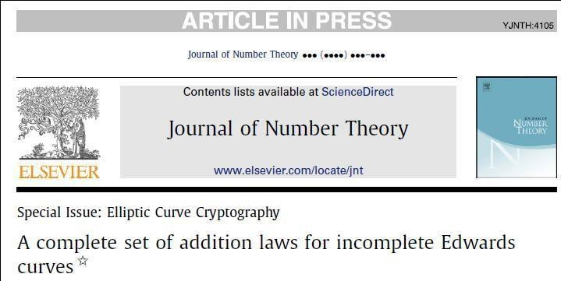
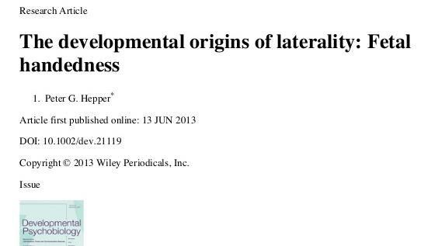

Ⅱ. 논문(SCI(E))성과 검증 기준
※ 학술지명, 논문명, ISSN, 주저자명, 권호 정보, SCI(E) 구분, 논문 시작페이지, 사사문구 등
(2023년)
※ 논문 성과 자료 입력 시 [논문명], [학술지명], [저자명], [권호], [시작 페이지], [출판연도]가 정확히 표기
① 학술지명, 논문명, ISSN, 발행연도 등의 오타로 인해 Web Of Science에서 검색된 논문과 동일 논문 여부의 판단이 불가능한 경우
② 증빙자료가 출판 전 논문(권호와 페이지 정보 미기재)*인 경우
※ Online First, Published Online, Article in press, Article first published online 등이 기재된 논문
<증빙자료로 인정되지 않는 출판 전 논문(예시)>
③ 논문의 출판년도가 조사연도와 불일치*
※ 조사연도가 2023년도일 경우, 2023년 이외의 연도(2014년, 2015년, 2017년, 2018년, 2019년 등)에 해당하는 SCI(E) 논문
성과가 제출되면 조사연도 불일치로 인한 논문 성과 불인정
④ SCI(E) 이외의 등재지(SSCI와 A&HCI)에 게재된 논문*
※ SCI(E) 등재지 여부를 확인하는 웹사이트 SCI(E) 이외의 등재지(SSCI와 A&HCI) 확인 가능(https://mjl.clarivate.com/home)
⑤ 국가연구개발지원사실이 미기재된 논문
<학술지의 SCI 등재지 유형 검색 결과(예시)>
※ 논문 성과 입력자의 입력 오류로 Web Of Science에서 검색된 데이터와 철자 차이가 있는 경우 논문 성과 검증 시 [실패]로 처리될 수 있으므로 자료를 정확하게 입력
※ 논문 성과 입력 시 논문명, 학술지명 등을 한글로 입력 시 Web Of Science에서 그 진위 여부를 판정할 수가 없어 논문 성과로 인정되지 않고 실패로 처리

Slide 5



Ⅱ. 논문(SCI(E))성과 검증 기준
해외부실(해적)의심 학회명
Allied Academies
American Research Institute for Policy Development
Annual Conference on Genetics (Archives of Applied Medicine)
Aquilus International
arXiv vs. snarXiv [http://snarxiv.org/vs-arxiv/]
ATINER - Athens Institute for Education and Research
BioMedPub = I. C. on Science and Engineering in Biology, Medical and Public Health
BIT Group Global Ltd.
Cell Science
Center for Science Education and Research (EUSER)
Colossal Facet
Conference Series LLC Ltd
Congress of Future Science and Technology Leaders
Core Conferences LLC
CPI = Center for Promoting Ideas
Drug Discovery & Therapy World Congress
ENGII = Engineering Information Institute
EPASP = I.C. on Educational Psychology and Applied Social Psychology
ESM - Endling Scientific Merits
Eurasia Research
EuroSciCon
Excel Global Conferences (EGC)
FGMEITR = Finance, Global Management, Economics & Information Technology Research Conference
Frontiers Meetings (FM)
GDS Group / GDS International
Global Biotechnology Congress
Global Young Leaders Conference (GLYC)
GRDS = Global Research and Development Services
GSTF = Global Science & Technology Forum
HEF - Higher Education Forum
IAAM = International Association of Advanced Materials
IACT - International Academy of Computer Technology
IAENG = International Association of Engineers
ICASE = International Conference on Applied Sciences and Engineering
ICBEB = I.C. on Biomedical Engineering and Biotechnology
ICBMIS = International Conference on Business Management & Information Systems
ICMEN-2014
ICPSA - International Conference on Physics Science and Application
ICRTES = I.C. on Real Time Embedded Systems
IIER (International Institute for Engineers and Researchers)
GSRD (Global Society for Research and Development)
Herald Meetings - Herald Scientific Conferences
IMCIC - Complexity, Informatics, and Cybernetics
imedpub LLC (Insight Medical Publishing)
INAAR = International Association of Academicians and Researchers
INASE = Institute for Natural Sciences and Engineering
Infoconferences (Innovation Info Conferences IIC)
Innovinc International
International Institute of Education, Research and Development (IIERD)
The International Journal of Engineering & Science (THE IJES)

Slide 6

Ⅱ. 논문(SCI(E))성과 검증 기준
해외부실(해적)의심 학회명
International Journal of Latest Engineering Research and Applications
iPharma
IQPC Conferences
IRED = Institute of Research Engineers and Doctors
ISER (International Society for Engineers and Researchers)
ISTIE = I. C. on Internet Services Technology and Information Engineering
Jacobs Conferences/Jacobs Publishing
KindCongress
Kscien
Lexis: Global Scientific Conferences Organizer
LifeScienceEvents
Longdom Conferences
Lumipedia
Magnus Corpus
Medwide Conferences (aka Medwide Group)
Meetings International
MIC = Mosharaka International Conferences
NANOSMAT
NSSEL - Natural Science Simulations And Engineering Laboratory
OLC International (Outlook Conferences)
OMICS International Conferences
Oxford International Conference on Critical Public Issues
Procedia (Elsevier)
PULSUS Group
RCITD = Int. Virtual Research Conf. on Technical Disciplines
Researchfora (Research Fora)
RWIRESEARCHWORLD
SCHOLARLYOA
SCICT = I.C. on Soft Computing in Information Communication Technology
Science Journal of Chemistry
Scientific Federation
Scientific Serve
Scientific Tree Group
SciEP (Science & Education Publishing)
Sciinov
SciTech Conferences (Company of SciTech Conferences)
SCIgen
SERVE = I.C. on Management and Technology in Knowledge, Service, Tournism & Hospitality
SGEM = International Multidisciplinary Scientific GeoConferences SGEM
TASET (The Association of Science, Education and Technology)
TelSaTech = I.C. Advances Technology in Telecommunication, Broadcasting, and Saellite
Tentimes Online Private Limited
United Scientific Group - USG
University of Riverside
Volunteer Group on Peace And Development (VGOPAD / VGPAD)
WASET - World Academy of Science, Engineering and Technology
WCE = World Congress on Education
WCEAM = World Congress and Expo on Applied Microbiology
WCHRED = World Convention on Human Rights and Elimination of Discrimination in all its Forms
WCTD = W.C. on Clinical Trials in Diabetes
WorldComp = World Congress in Computer Science, Computer Engineering, and Applied Computing
WRE = I.C. on Water Resource and Environment
WRL = World Research Library
WSEAS = World Scientific and Engineering Academy and Society
※ 출처: Cal Tech(California Institute of Technology) - https://libguides.caltech.edu/c.php?g=512665

Slide 7
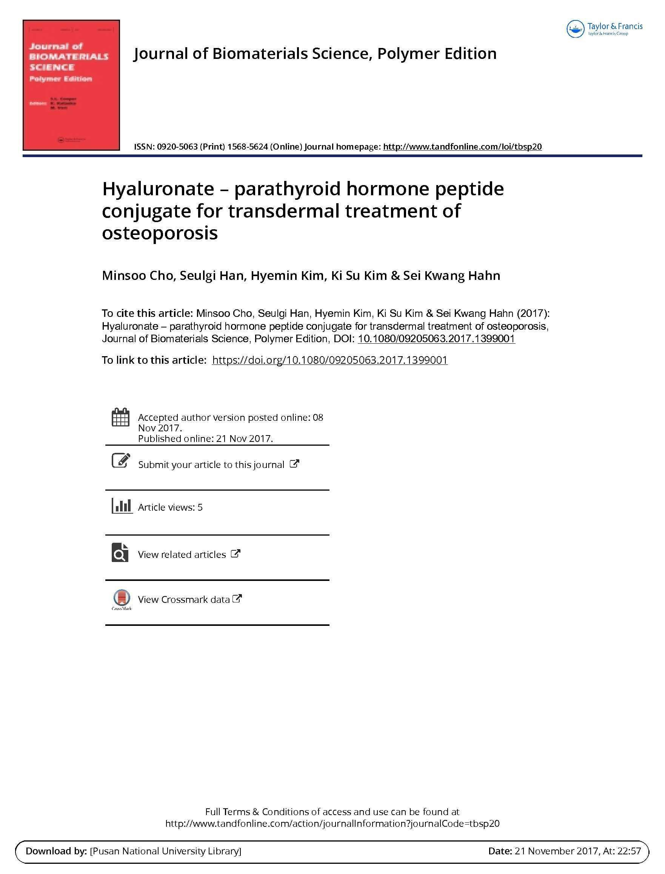


Ⅱ. 논문(SCI(E))성과 검증 기준

Slide 8

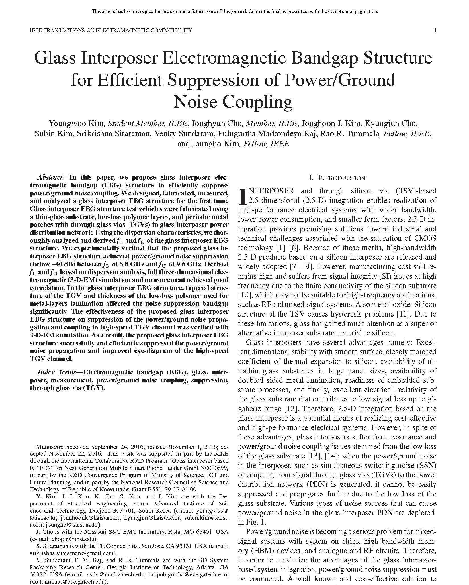
Ⅱ. 논문(SCI(E))성과 검증 기준
※ This article has been accepted for inclusion in a future issue of this journal. Content is final as presented, with the exception of pagination(해당 저널의 다음 호에 게재 될 예정~~)

Slide 9

Ⅲ. 국내외 특허성과 검증 기준
I 입력 항목은 특허 공보 등 특허 문서에서아래와 같은 명칭이나INID 코드*로쉽게 확인 가능
※ INID(Internationally agreed Numbers for the Identification of bibliographic Data)코드: 국가별로 발간되는 특허정보를 언어와 상관없이 식별하기 위해 WIPO에서 특허문서에 부여한 코드(예를 들어 특허 출원번호의 INID코드는 ʻ21ʼ임)
<특허성과 입력 항목>
출원(등록)국 |  | 구분 | 출원(등록)번호 | 발명의 명칭 | 출원(등록)기관 | 출원(등록)일
한국 | KR | 출원 | 출원번호 (예10-2019-1234567) | 발명의 명칭 | 출원인 명칭 | 출원일자
PCT | XI | 출원 | (21)International Application Number | (54)Title | (71)Applicant | (22)International Filing Date
미국 | US | 출원 | (21)Appl. No. | (54) | (71)Applicant | (22)Filed
 |  | 등록 | (10)Patent No. | (54) | (73)Assignee | (45)Date of Patent
일본 | JP | 출원 | (21)出願番号 | (54)発明の名称 | (71)出願人 | (22)出願日
 |  | 등록 | (11)特許番号 | (54)発明の名称 | (73)特許権者 | (24)登録日
유럽연합 | XU | 출원 | (21)Application Number | (54) | (71)Applicant | (22)Date of filing
 |  | 등록 | (11) | (54) | (73)Proprietor | (45)Date of publication and mention of the grant of the patent
중국 | CN | 출원 | (21)申请号 | (54)发明名称 | (71)申请人 | (22)申请日
 |  | 등록 | (21)申请号 앞에 ‘ZL’을 붙임 | (54)发明名称 | (73)专利权人 | (45)授权公告日
독일 | DE | 출원 | (21)Aktenzeichen | (54)Bezeichnung | (71)Anmelder | (22)Anmeldetag
 |  | 등록 | (10) | (54)Bezeichnung | (73)Patentinhaber | (45)Veröffentlichungstag der Patenterteilung
영국 | GB | 출원 | (21)Application Number | (54)Title of the Invention | (71)Applicant(s) | (22)Date of Filing
 |  | 등록 | (11) | (54)Title of the Invention | (73)Proprietor(s) | (45)Date of B Publication
캐나다 | CA | 출원 | (21) | (54)Title | (71)Applicant | (22)Filing Date
 |  | 등록 | (11) | (54)Title | (73)Owner | (45)Issue Date
대만 | TW | 출원 | (21)申請案號 | (54)發明名稱 | (71)申請人 | (22)申請日
 |  | 등록 | (11)證書號數 | (54)名稱 | (71)申請人 | (45)公告日
※ PCT 출원을 통해 개별국에 진입한 경우 출원일로 ‘(22)출원일’이 아닌 ‘(85)국내단계진입일’을 입력
※ 중국 등록공보는 INID 코드 (10)번에 등록번호가 아닌 공고번호가 표시됨에 유의(등록번호는 등록증에서 ‘专利号’를 확인하거나 ‘(21)출원번호’ 앞에 ‘ZL’을 붙여서 입력)
시스템
<특허성과 주요 검증 실패(성과 불인정) 유형>
연번 | 구분 | 의미 | 예시
1 | 산업재산권 종류 오류 | - 실용신안, 디자인 등 특허 이외의 산업재산권인 경우 | - 실용신안을 특허성과로 입력하여 실패 처리
2 | 출원(등록)국 오류 | 특허성과의 출원(등록)국이 제출한 증빙자료와 불일치하는 경우 특허번호 형식이 해당 국가 번호체계와 불일치하는 경우 | - PCT 특 허 가 진입 한 국 가 코 드 가 아 닌 PCT 특허 코드(XI)를 입력하여 실패 처리
3 | 출원(등록) 구분 오류 | - 해당 특허성과의 출원(등록)구분이 제출한 증빙자료와 불일치하는 경우 | - 출원(등록)구분은 등록으로 입력하였으나 출원번호를 입력하여 실패 처리
4 | 출원(등록) 번호 오류 | - 특허번호가 해당 특허청 DB에 존재하지 않거나, 증빙자료와 불일치하는 경우 | - 등록특허의 출원(등록)번호로 공개번호를 입력하여 실패 처리
5 | 출원(등록)일 오류 | - 출원(등록)일이 해당 특허청 DB 혹은 증빙자료와 불일치하는 경우 | - 등록특허이나 출원 또는 공개 일자를 입력하 여 실패 처리
6 | 발명의 명칭 오류 | - 발명의 명칭이 해당 특허청 DB 혹은 증빙자료와 불일치하는 경우 | - 기관 내부 발명신고서 상 명칭 등 최종 출원된 발명의 명칭과 다르게 입력하여 실패 처리
7 | 출원(등록) 기관 오류 | - 출원(등록)기관이 해당 특허청 DB 혹은 증빙자료와 불일치하는 경우 | - 발명자를 출원(등록)기관으로 입력하여 실패 처리
8 | 성과연도 오류 | - 입력한 성과의 출원(등록)일을 기준으로 조사·분석 연도의 특허성과가 아닌 경우 * PCT 특허의 경우에는 국내단계진입일로 성과년도 오류 판단 | - 조사·분석 연도에 공개된 특허를 등록 특허로 입력하여 실패 처리
9 | 개인명의 특허 | 해당 특허성과의 출원(등록)기관에 개인이 포함된 경우 개인 단독명의 또는 법인+개인 공동명의인 경우 모두 해당 | - 개인사업자 명의 특허에 대표자 이외의 개인 이 포함된 경우 실패 처리
※ 사업자등록증(개인사업자), 권리 포기(소유기관 권리 포기 공문, 연구책임자 증빙 서류), 기술이전(계약서, 양도증, 기술료 완납증명서) 필수 제출

Slide 10
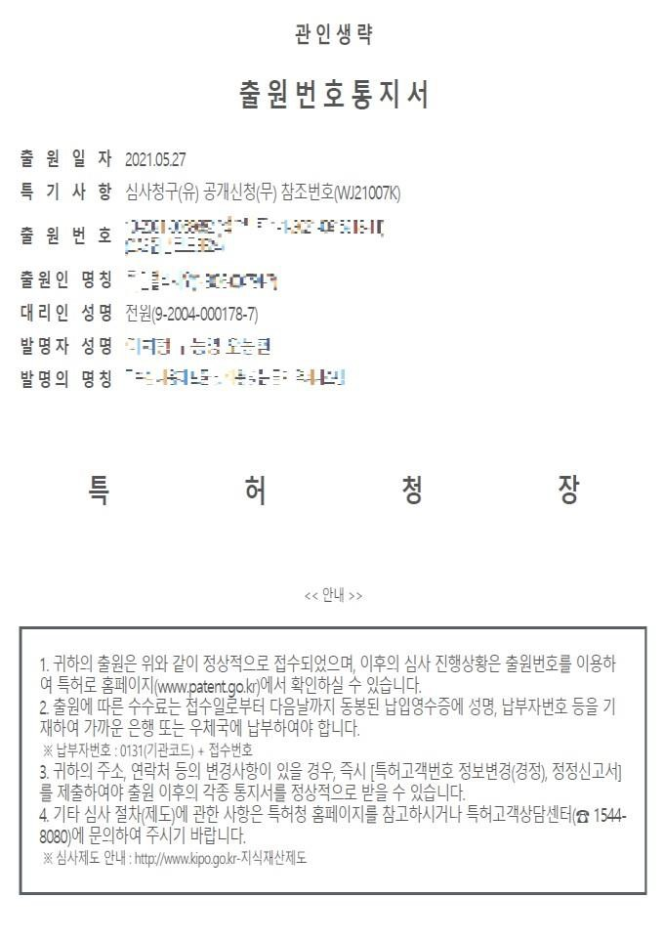
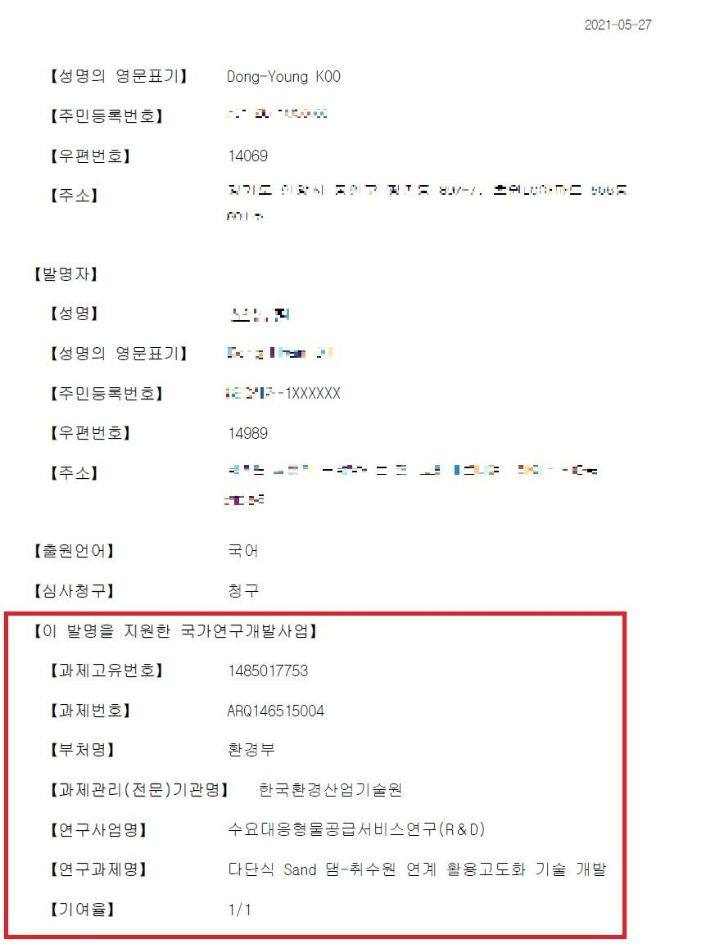
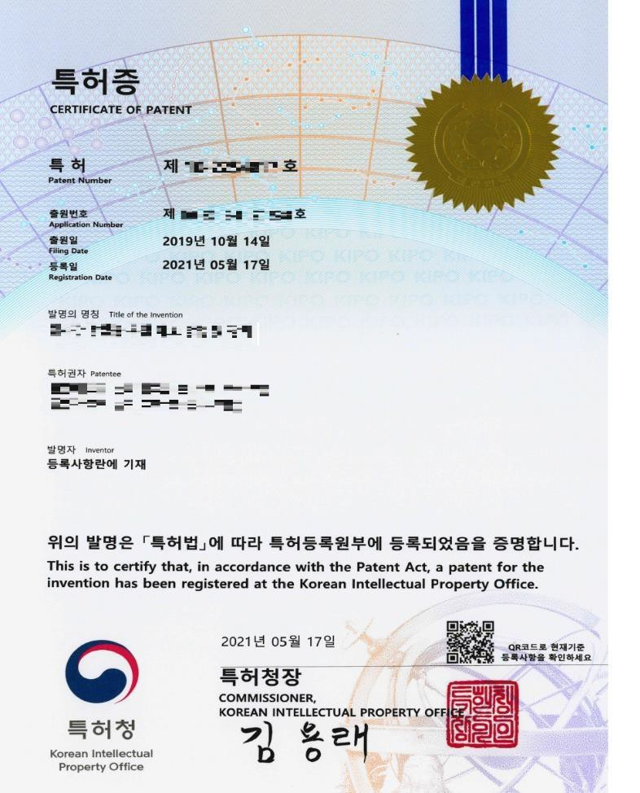
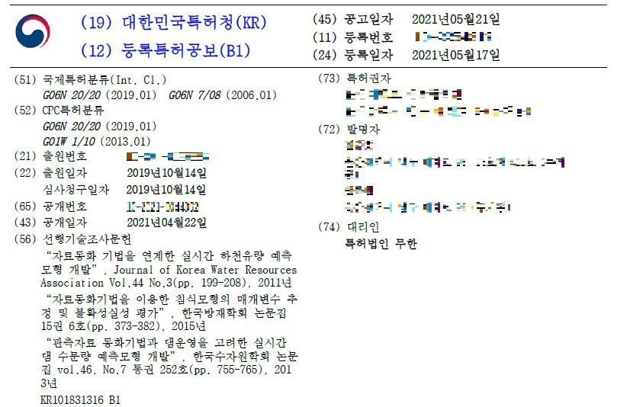
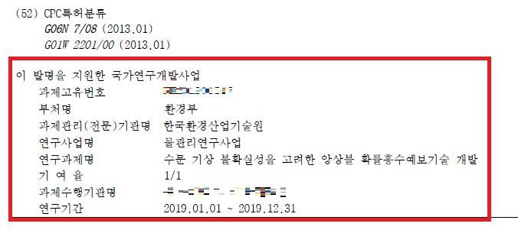
Ⅲ. 국내외 특허성과 검증 기준

Slide 11
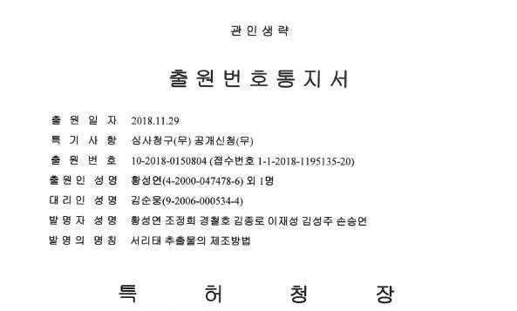
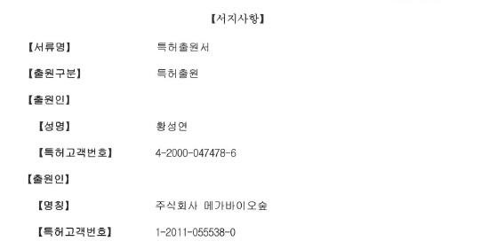

Ⅲ. 국내외 특허성과 검증 기준
개인명의 특허인 경우 사업자등록증 필수 제출
공동명의 특허이나 개인명의가 포함된 경우, 개인사업자임을 확인할 수 있는 사업자등록증 필수 제출

Slide 12
Ⅲ. 국내외 특허성과 검증 기준
※ 유형 식별코드: 10(특허), 20(실용신안), 30(디자인), 40~45(상표)
※ 출원국에 따라 국가코드는 한국(KR), 미국(US), 일본(JP), 국제사무국(IB) 등으로 달라질 수 있음
※ 시리즈코드: 특허(ʼ13년 이후 출원은 14), 가출원(ʼ08년 이후 출원은 61), 디자인(ʼ92년 이후 출원은 29)
※ 재발행특허(RE*****), 식물특허(PP*****)도 국가연구개발사업 조사·분석 성과로 인정되며, 앞 두 자리가 알파벳임에 유의
※ PCT 특허를 통해 일본에 출원된 경우 출원번호의 6자리 일련번호의 첫 자리가 ‘5’로 부여
※ PCT 특허를 통해 유럽에 진입한 경우 출원연도(2자리)는 PCT 특허의 출원연도임
※ 유형 식별코드: 1(특허), 2(실용신안), 3(디자인), 8(PCT를 통한 특허 출원), 9(PCT를 통한 실용신안 출원)
※ 체크숫자에는 숫자 0~9 또는 알파벳 X가 올 수 있음
※ 유형 식별코드: 10(특허), 11(PCT를 통한 특허 출원), 20(실용신안), 21(PCT를 통한 실용신안 출원), 50(EPO에 의한 등록; 독일어), 60(EPO에 의한 등록; 영어, 프랑스어)
※ 등록번호는 ‘2’로 시작(단, 유럽 특허가 등록된 후 영국에 진입한 경우에 부여되는 영국 등록번호는 유럽 특허 등록번호와 동일)
※ 대만은 민국이라는 자체 연도를 사용하고 있으며, 중화민국 연도에 1911년을 더하면 서력년도가 됨
※ 유형 식별코드: 특허(알파벳 I), 실용신안(알파벳 M)

Slide 13
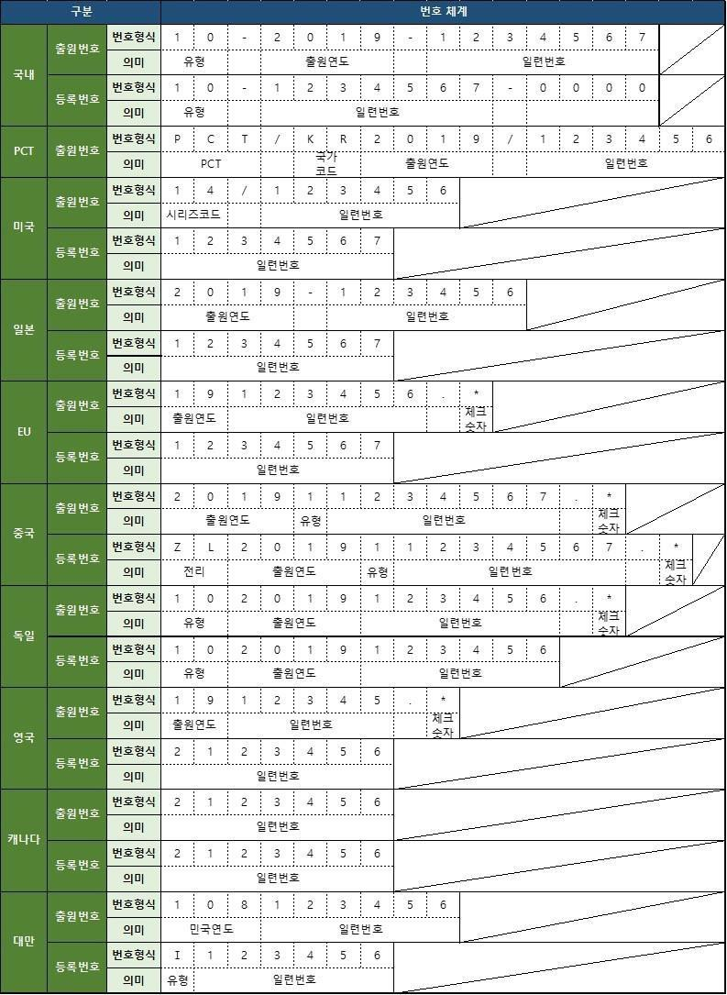
Ⅲ. 국내외 특허성과 검증 기준

Slide 14

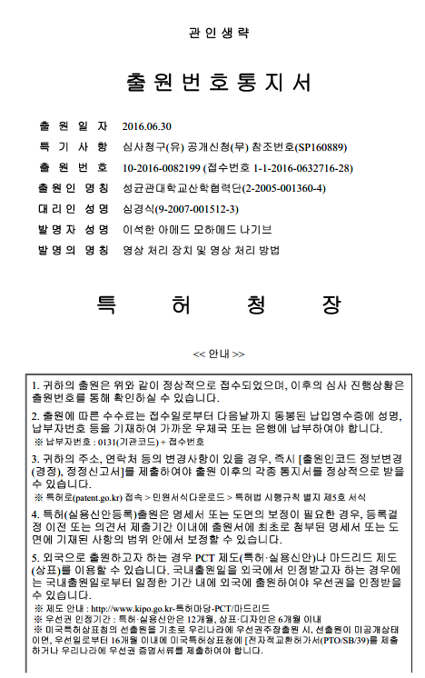
Ⅲ. 국내외 특허성과 검증 기준
출원일
출원번호 출원기관
발명의 명칭

Slide 15

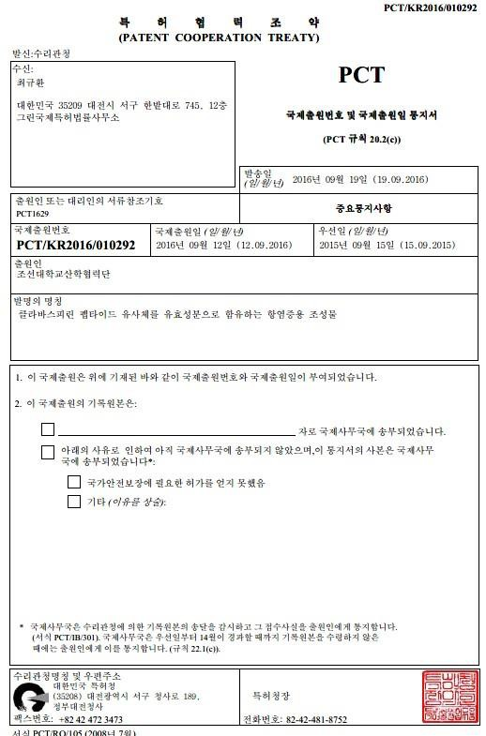
Ⅲ. 국내외 특허성과 검증 기준
출원번호
출원기관
출원일
발명의 명칭

Slide 16

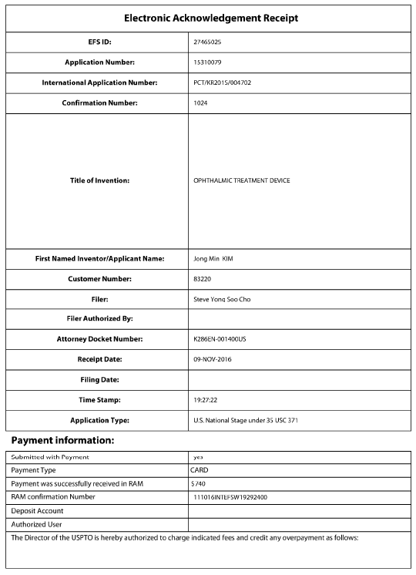

Ⅲ. 국내외 특허성과 검증 기준
출원번호
발명의 명칭
출원일

Slide 17
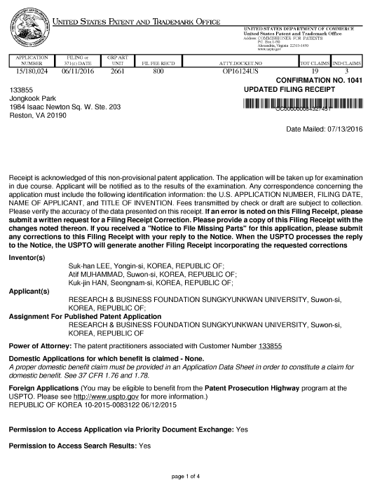
Ⅲ. 국내외 특허성과 검증 기준
출원번호 출원일
출원기관

Slide 18
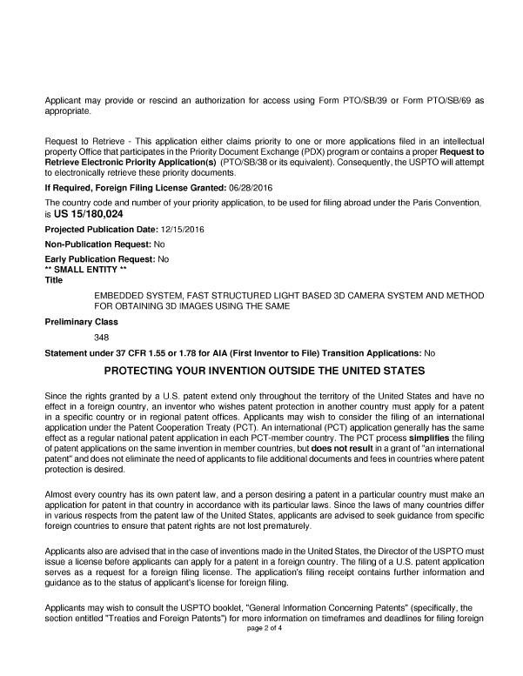
Ⅲ. 국내외 특허성과 검증 기준
발명의 명칭

Slide 19
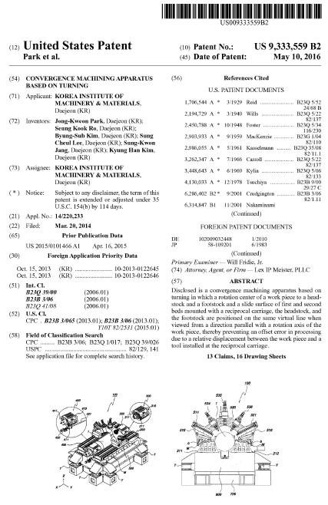
Ⅲ. 국내외 특허성과 검증 기준
등록번호 등록일
발명의 명칭
등록기관

Slide 20

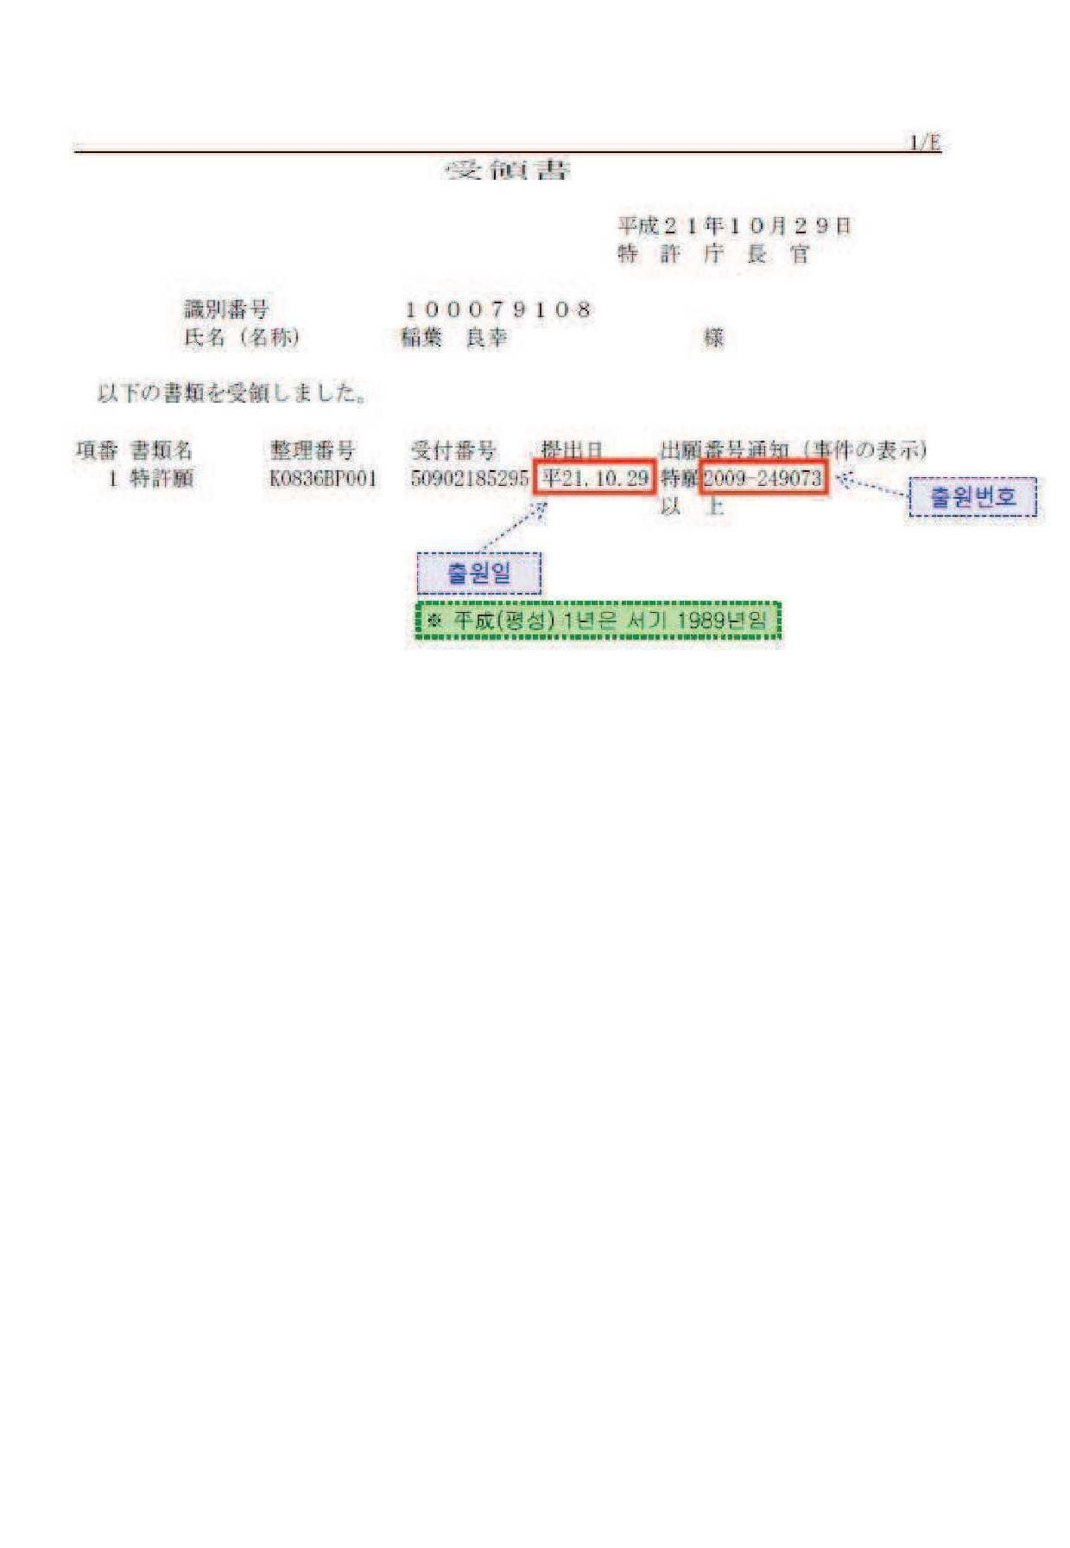
Ⅲ. 국내외 특허성과 검증 기준

Slide 21
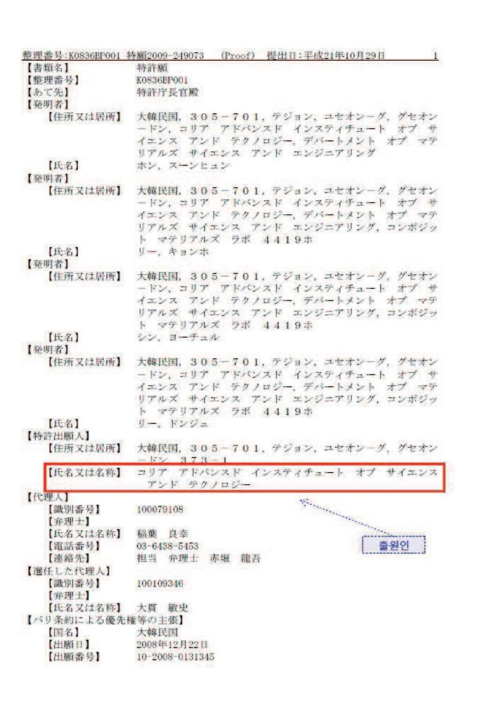
Ⅲ. 국내외 특허성과 검증 기준

Slide 22
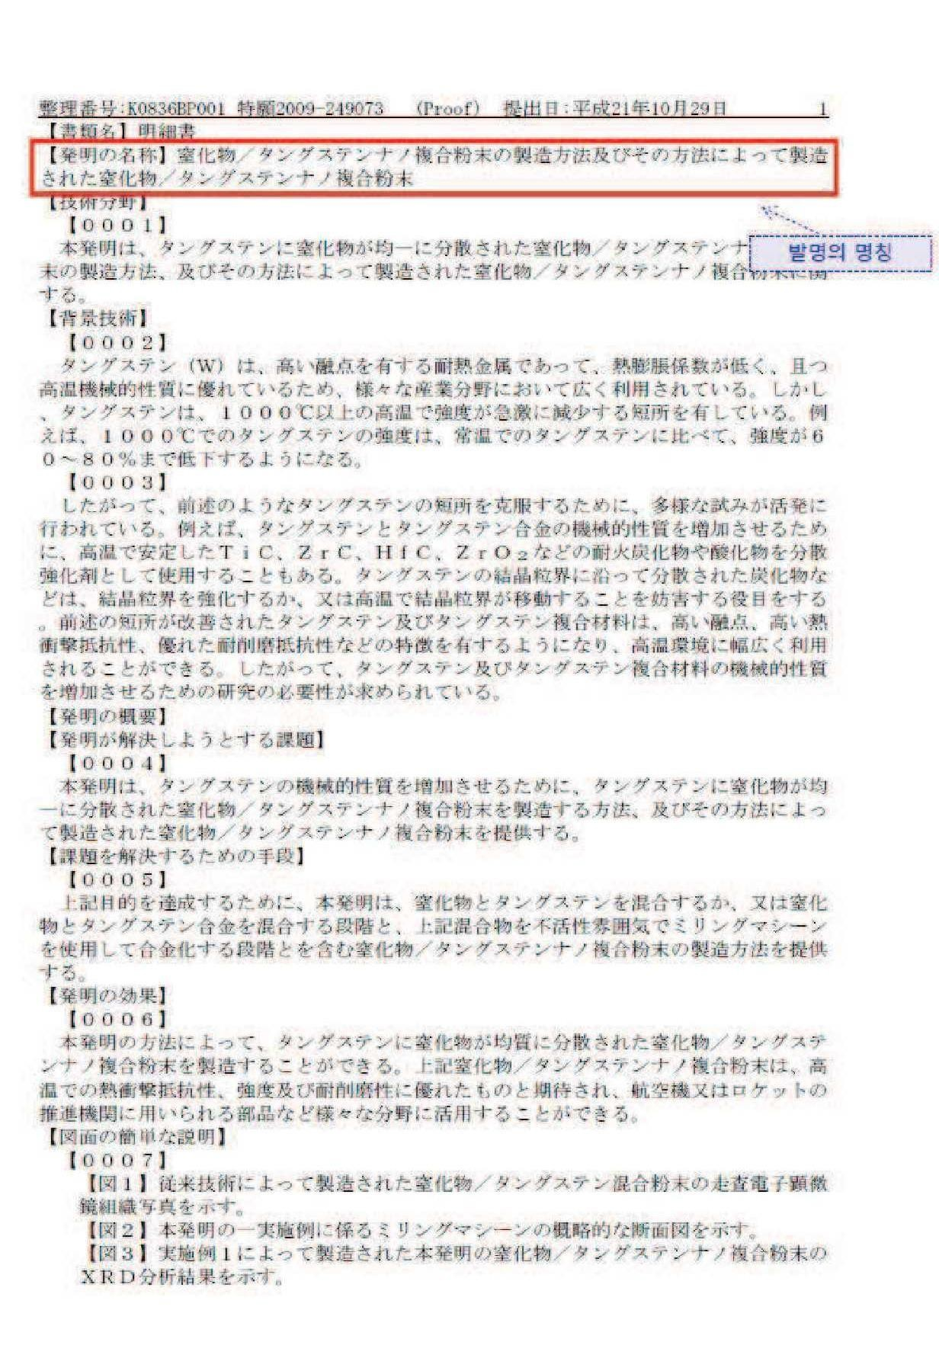
Ⅲ. 국내외 특허성과 검증 기준

Slide 23
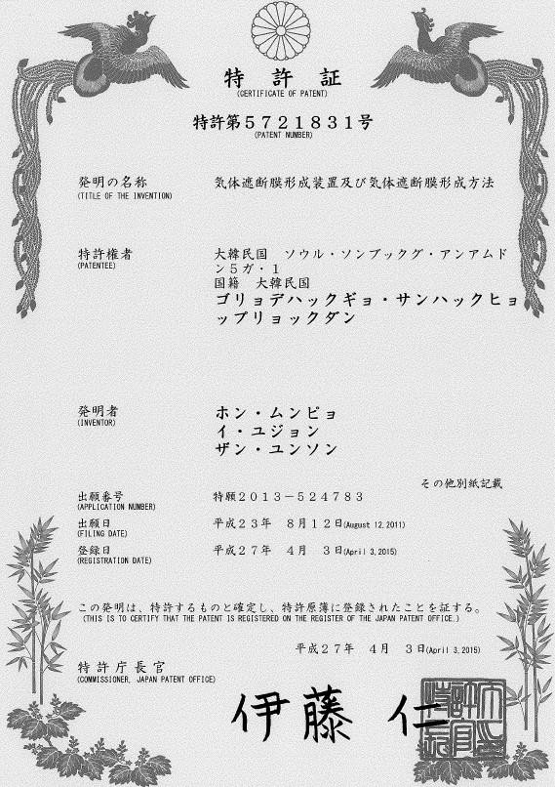
Ⅲ. 국내외 특허성과 검증 기준
등록번호
발명의 명칭
등록기관
등록일

Slide 24

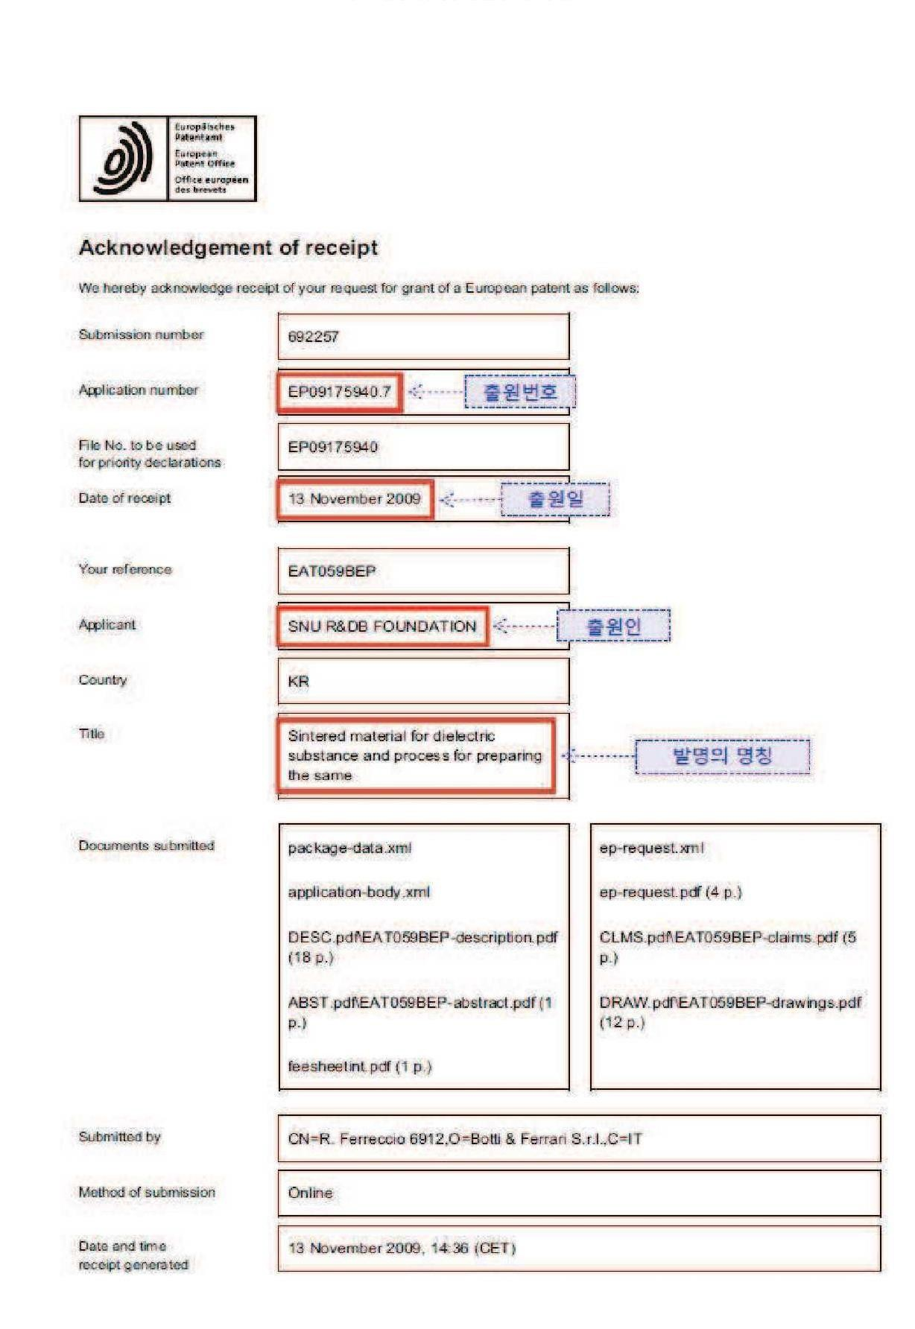
Ⅲ. 국내외 특허성과 검증 기준

Slide 25
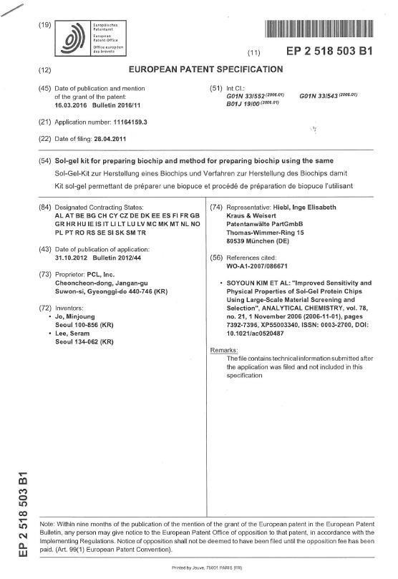
Ⅲ. 국내외 특허성과 검증 기준
등록번호
등록일
발명의 명칭
등록기관

Slide 26
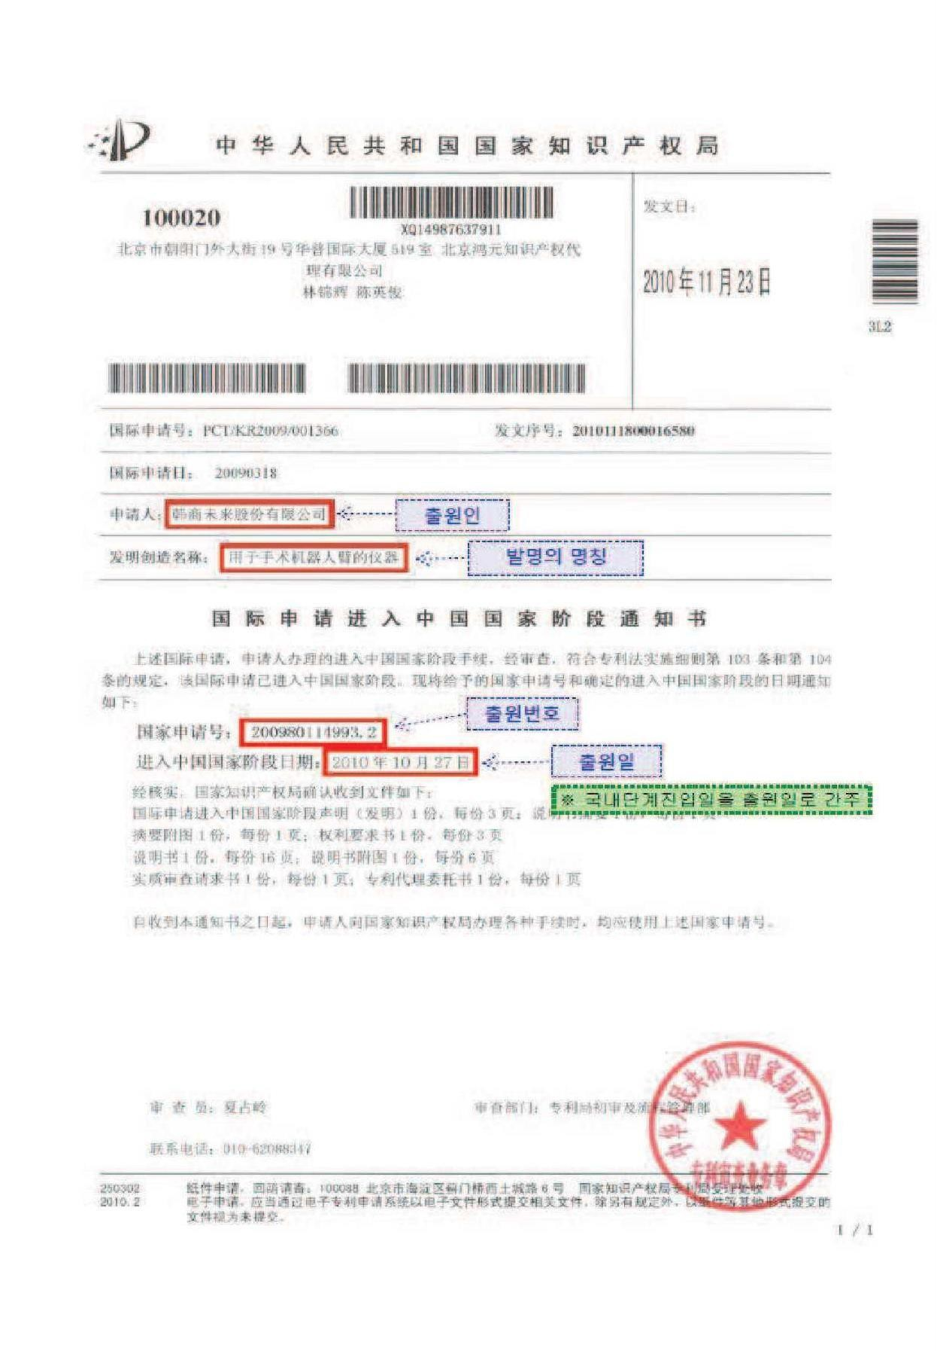
Ⅲ. 국내외 특허성과 검증 기준

Slide 27
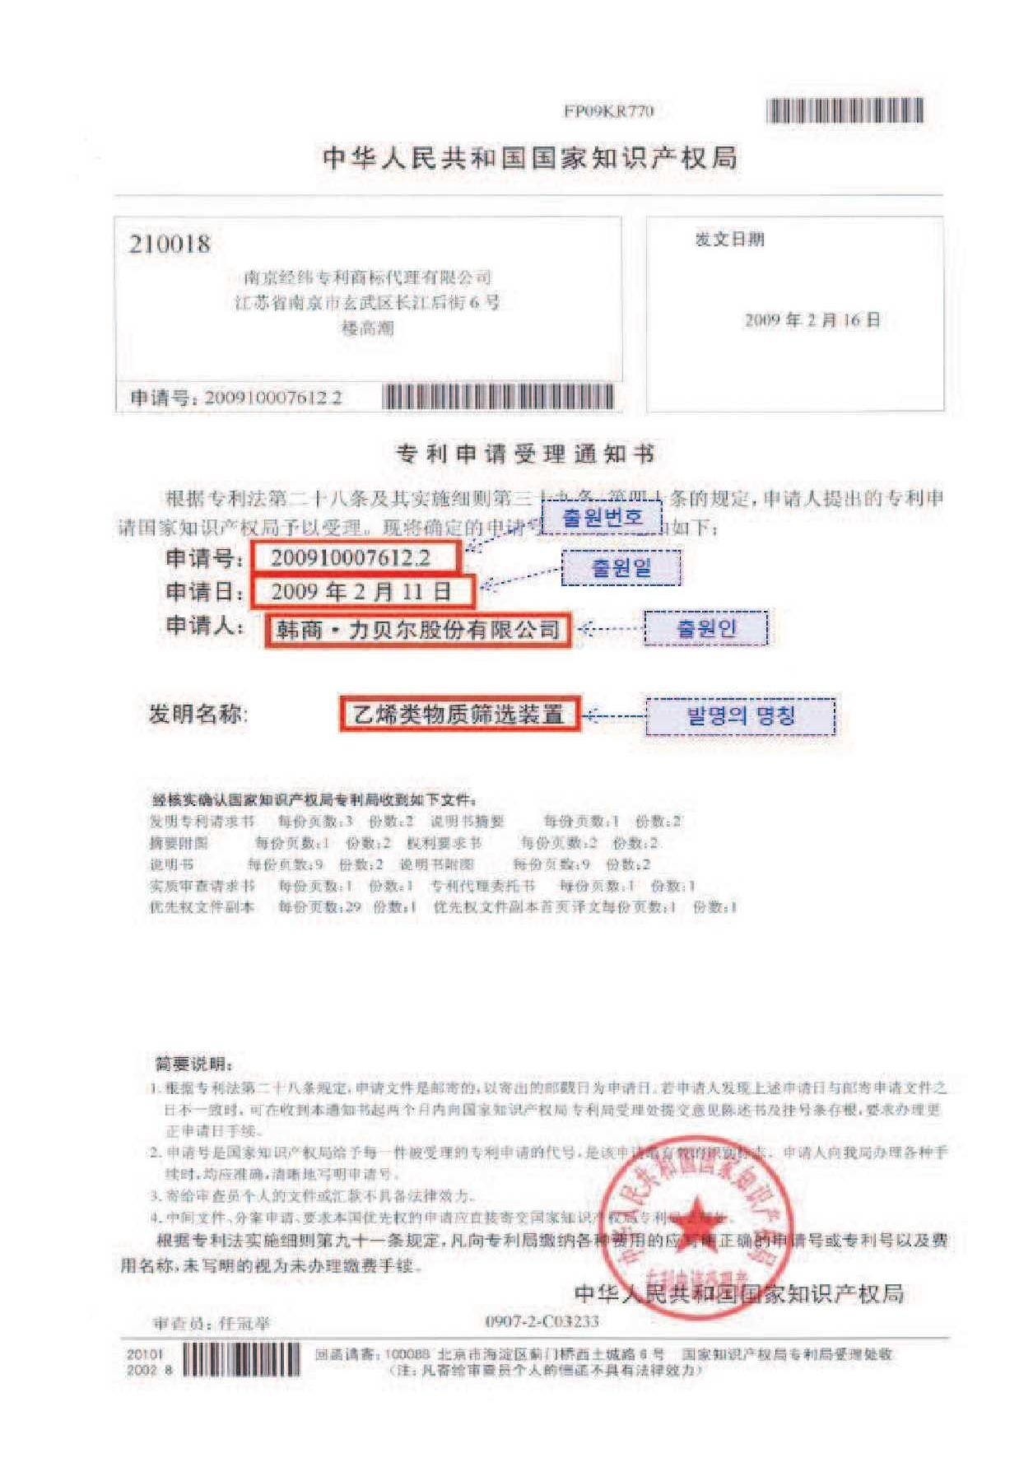
Ⅲ. 국내외 특허성과 검증 기준

Slide 28
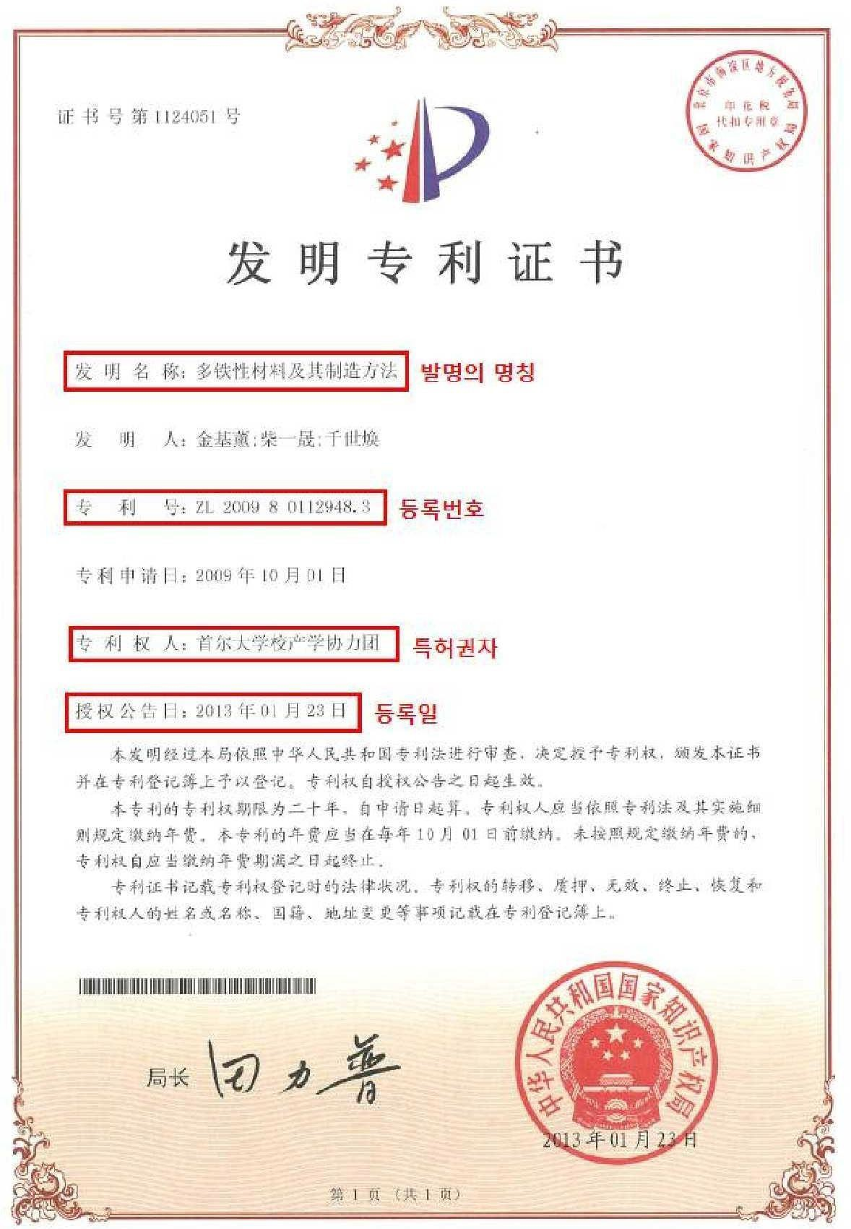
Ⅲ. 국내외 특허성과 검증 기준

Slide 29
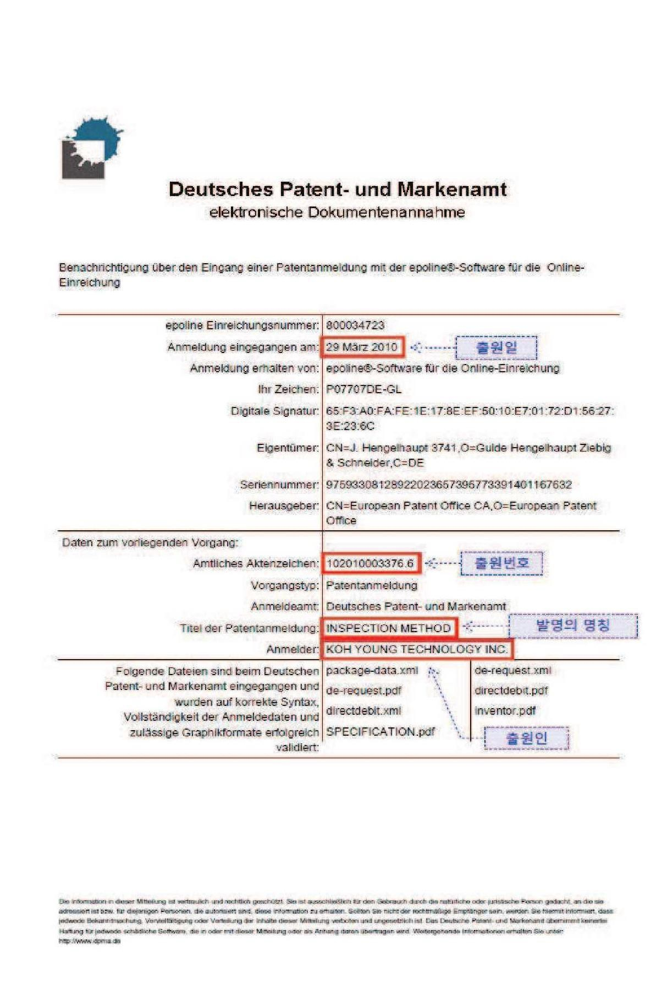
Ⅲ. 국내외 특허성과 검증 기준

Slide 30
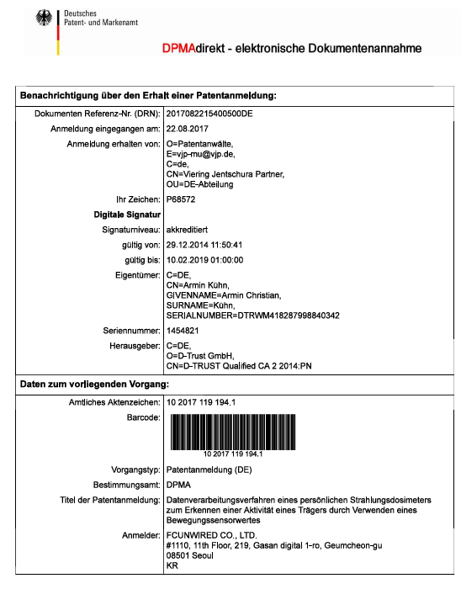
Ⅲ. 국내외 특허성과 검증 기준
출원일
출원번호
발명의 명칭
출원인

Slide 31
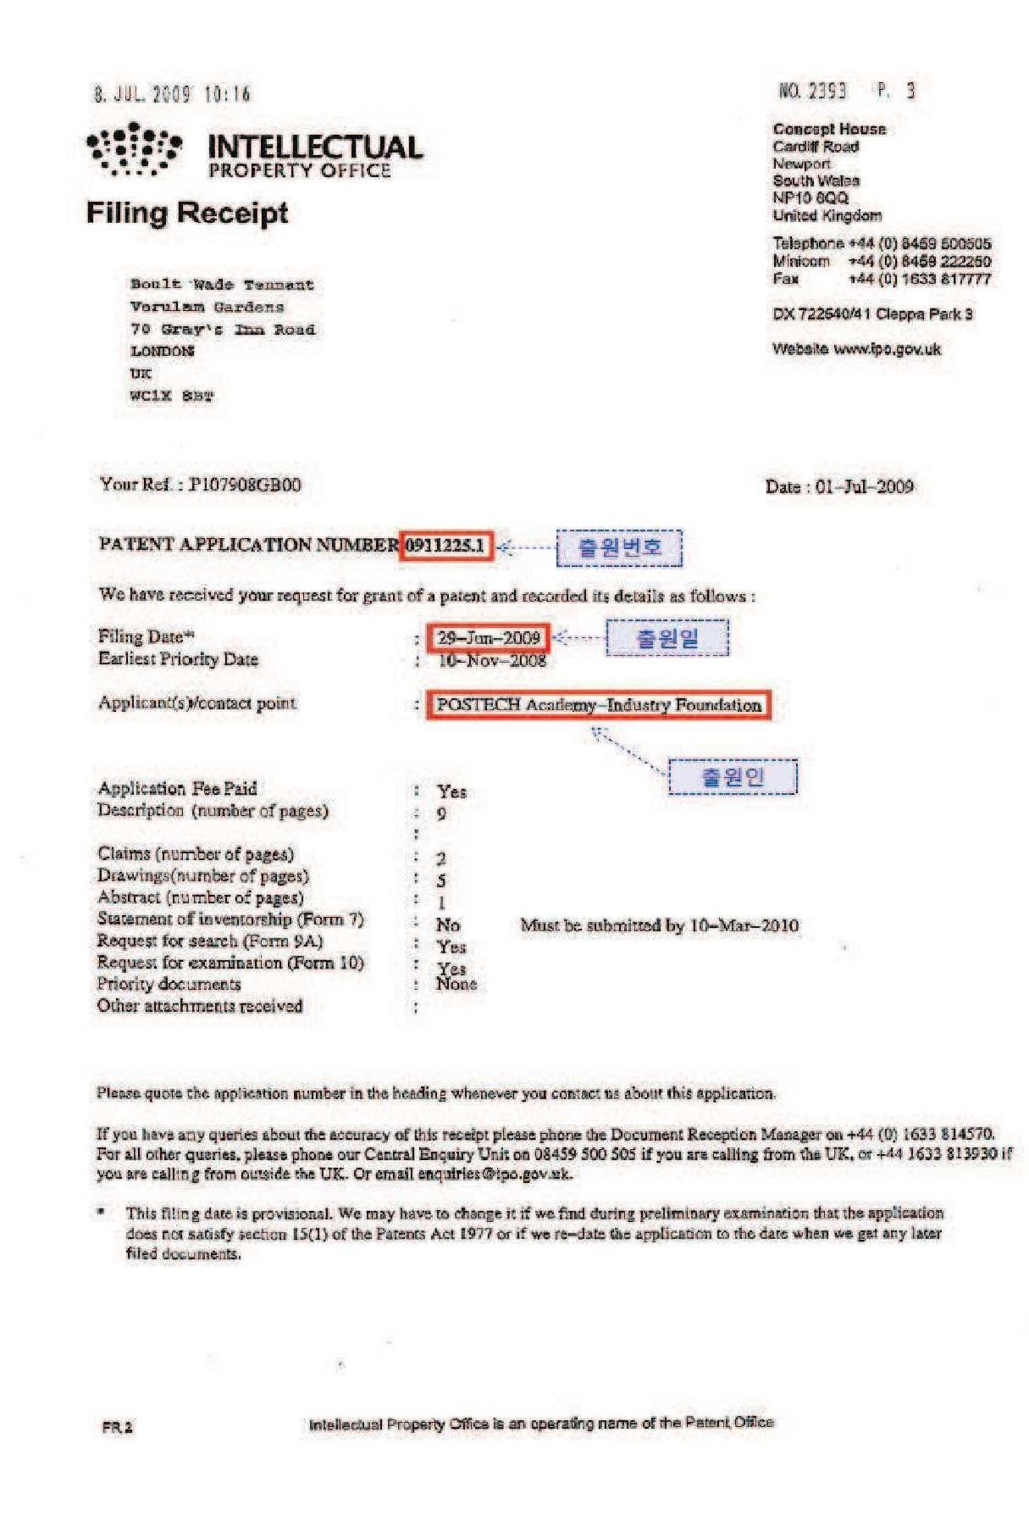
Ⅲ. 국내외 특허성과 검증 기준

Slide 32
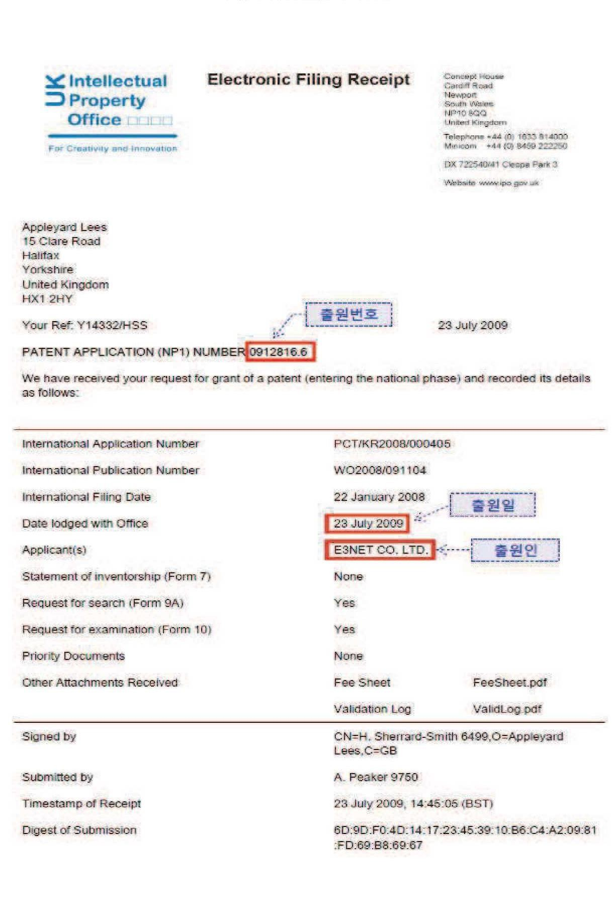
Ⅲ. 국내외 특허성과 검증 기준

Slide 33
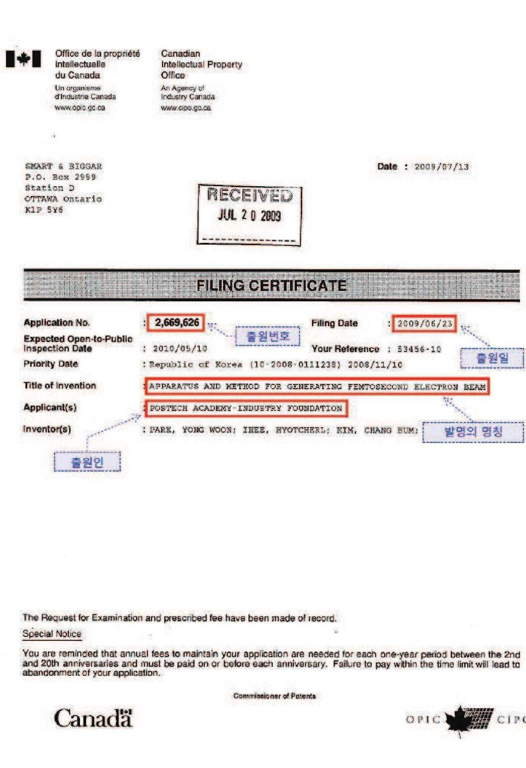
Ⅲ. 국내외 특허성과 검증 기준

Slide 34
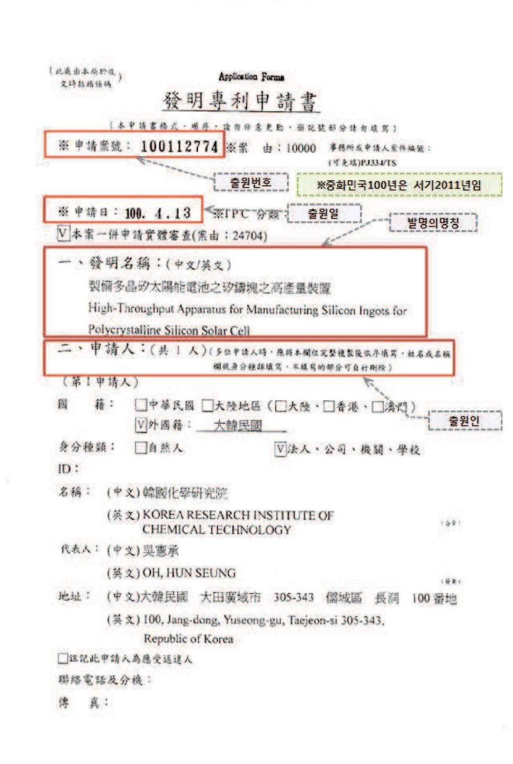
Ⅲ. 국내외 특허성과 검증 기준

Slide 35


Ⅳ. 국내외 사업화 매출성과 검증 기준
※
I 주관기업또는 실시기업에서개발기술을 적용하여제품 또는상품화한 후 이를판매하여매출이 발생된경우를 의미
I 사업화 성과를 대상으로증빙자료 (사업화매출 확인서,세금계산서,매출전표,수출입신고서등)로사업화 매출액의진위성 검증
※ 국내 매출의 경우, 부가세를 제외한 금액, 수출의 경우는 부가세가 없기에 증빙자료 상의 금액으로 사업화 매출액을 산정하며, 환율 차이로 금액 차이가 발생하는 경우 천 원 단위까지만 인정
※ 기술기여도란, 개발된 기술적용 제품 매출액에 기술개발 결과가 어느 정도 기여했는지를 산출한 정도(기업의 자율적 판단에 의하여 0% ~ 100% 사이 값 입력)를 의미(36페이지 기여율 가이드 참고)
① 사업화 매출액(내수 및 수출로 구분) : 개발기술이 적용되어 생산·판매된 제품(서비스) 전체의 매출액을 의미하며 기업 전체 매출액과 혼동하지 않도록 유의
② R&D 관련 매출액 : 개발기술 적용 매출액에 제품별 기술기여도를 곱하여 산출된 금액의 합계를 의미
구분 | 정의 | 비고
기업전체 매출액 | 활용기업의 재무제표 기준 총 기업매출액
사업화 매출액 | 총 기업매출액 중 지역특화산업육성사업을 통해 개발된 기 술의 사업화로 인한 매출액 | 사업화 매출액은 기업전체 매출액보다 작거나 같아야 한다
R&D 관련 매출액 | 사업화 매출액 중 개발된 기술의 기여도를 고려한 순매출액 | R&D 관련 매출액은 기업전체매출액보다 작거나 같아야 한 다
항목 |  | 정의 | 비고
사업화형태 |  | 사업화의 유형
 |  |  |  | 사업화유형 | 코드값
 |  |  |  | 창업 | 01
 |  |  |  | 상품화 | 02
 |  |  |  | 공정개선 | 03
기업명 |  | 사업화 기업명
사업자등록번호 |  | 사업화 기업의 사업자등록번호
제품명 |  | 사업화에 성공한 제품/서비스의 명칭
매출액 | 내수 | 개발된 기술이 적용되어 발생된 총매출액 | (개발기술적용)매출액은 기업전체매출액보다 작아야 함
 | 수출
 | 소계
기술기여도 |  | 개발괸 기술의 매출액 기여도 | 0~100% 사이의 기술기여도
R&D관련 매출액 | 내수 | 매출액에 기술 기여도를 곱하여 산출된 매출액 | R&D관련매출액은 개발기술적용매출액보다 작아야 함
 | 수출
 | 소계
※ 사업화 대상 과제가 아니거나(사업화 비대상) 전년도에는 사업화가 이루어졌으나 경영악화, 환경변화 등으로 올해에는 매출이 발생하지 않았거나(사업화 후 중단), 사업화가 이루어질 예정이지만 아직 사업착수 후 성과가 발생하지 않은 경우(사업화 준비중) 등 해당 활용단계를 선택한 후 반드시 하위 문항까지 작성
매출액확인서(시스템 내 양식), 세금계산서, 재무제표, 매출원장, 수출실적증명서, 용역계약서, 거래명세서 등

Slide 36

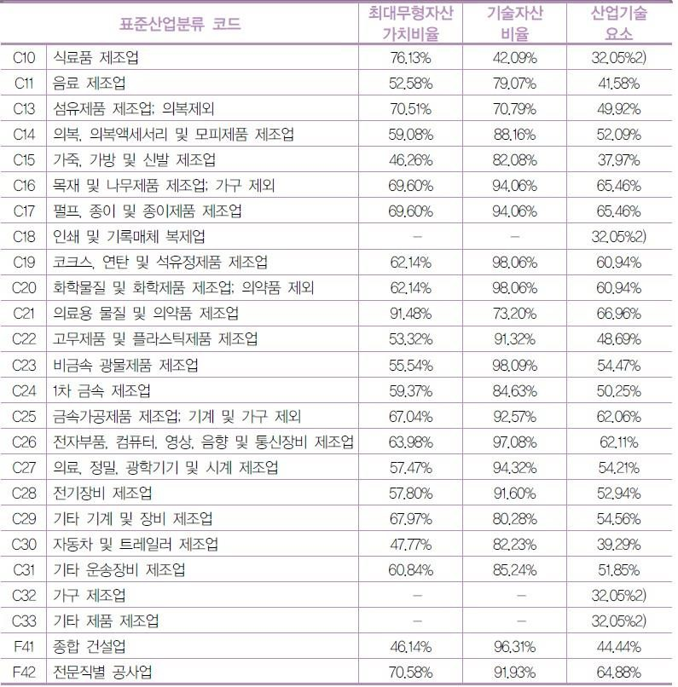
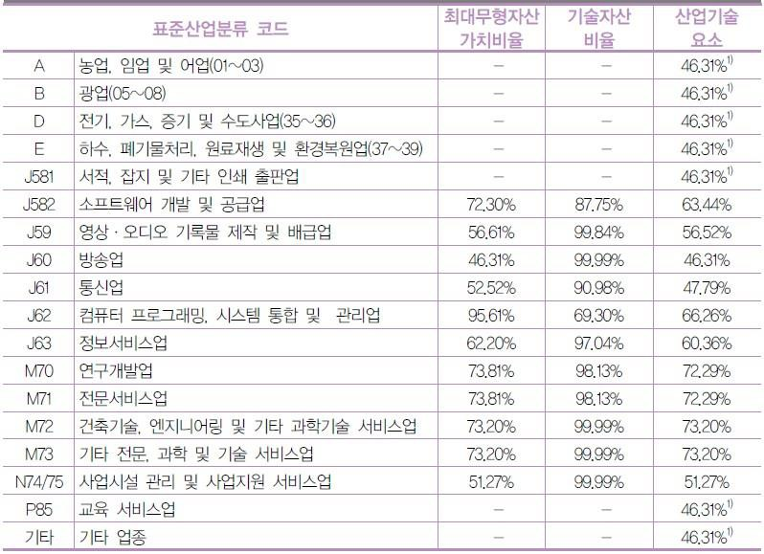
Ⅳ. 국내외 사업화 매출성과 검증 기준
※
※ 예) 자동차, 트레일러 제조업의 최대 기여율 : (기존) 100% → (가이드) 39.29%
<산업기술요소(제조업 및 건설업)>
<산업기술요소(비제조업)>

Slide 37

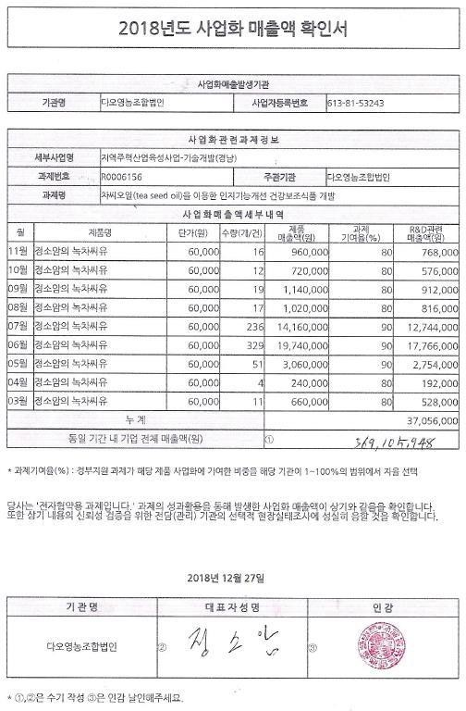
Ⅳ. 국내외 사업화 매출성과 검증 기준
2023년이 맞는지 연도 확인
2023
기여율이 0인 경우 과제와 관련 없는 성과로 반려. 100인 경우 주관기관 담당자에게 확인 절차 필요

Slide 38
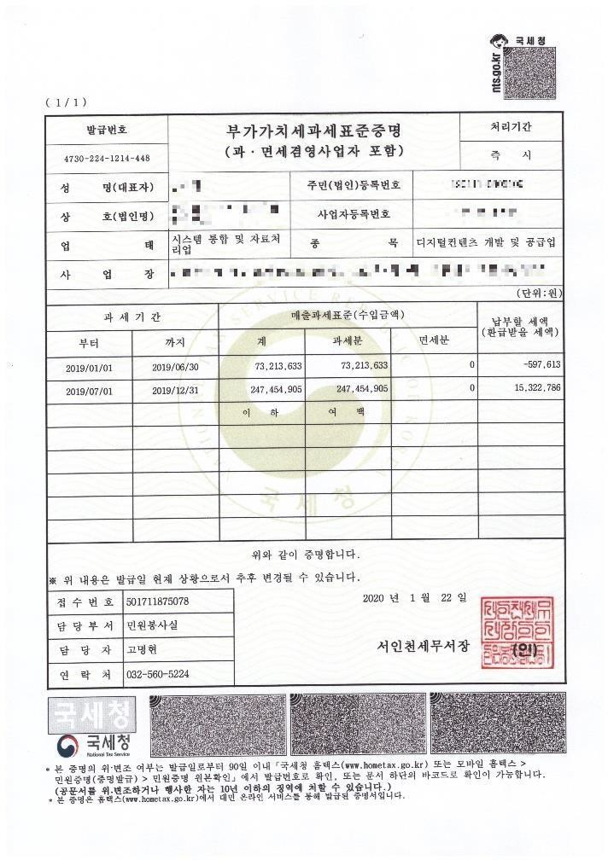
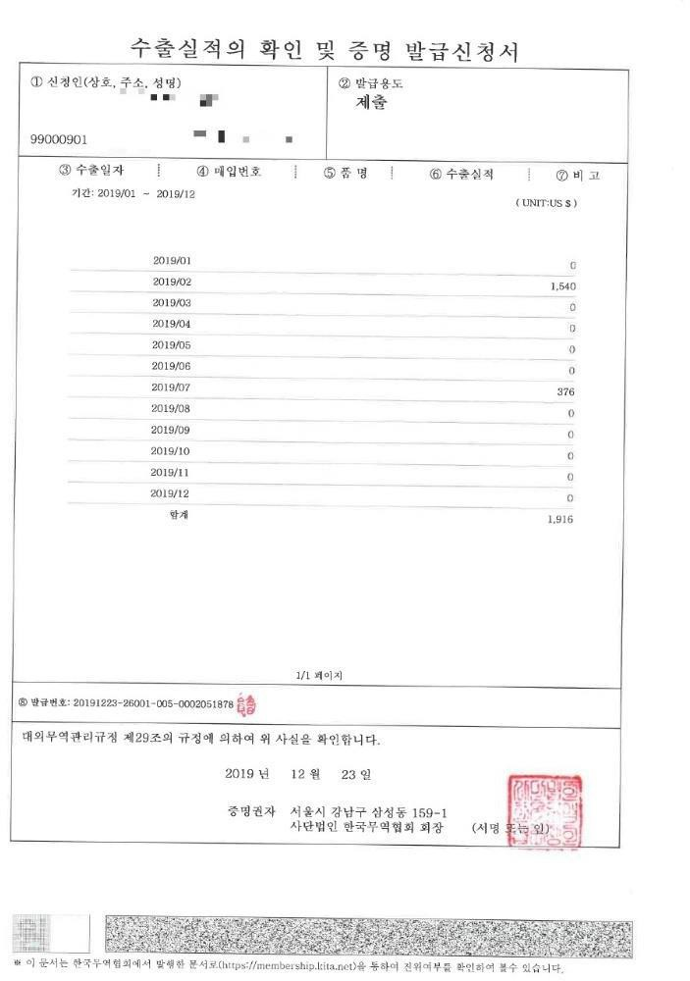
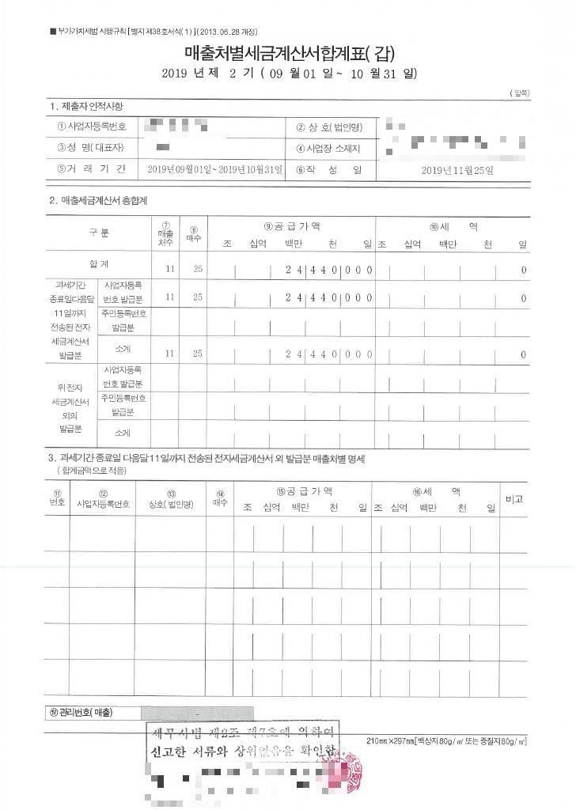
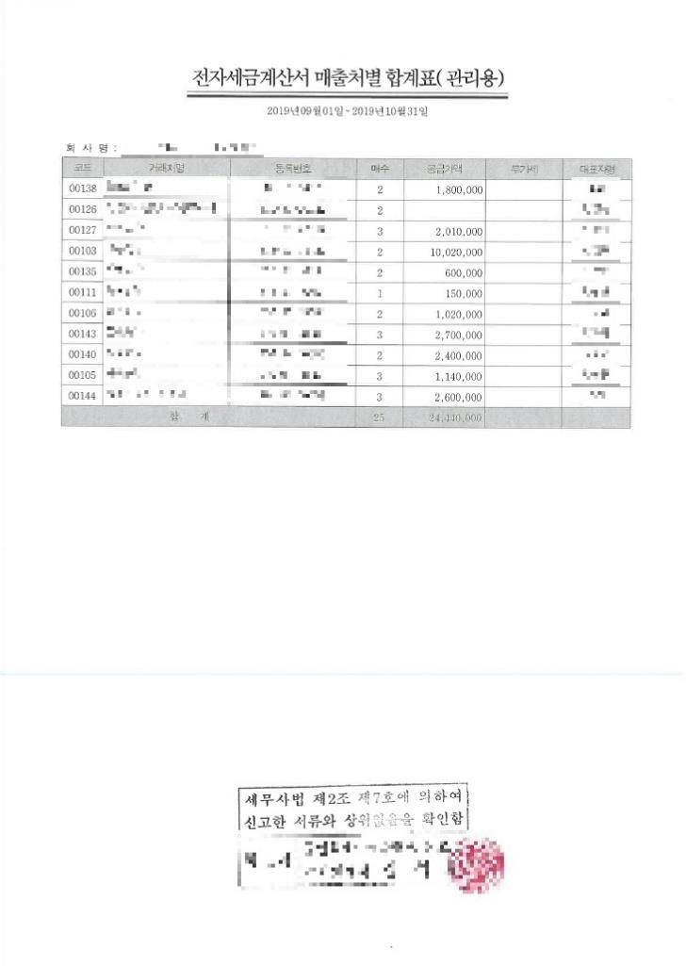
Ⅳ. 국내외 사업화 매출성과 검증 기준
기업 전체의 매출 성과가 아닌,
제품명, 정확한 금액 등을 확인할 수 있는 과제 관련 매출 성과에 대한 증빙 필요

Slide 39
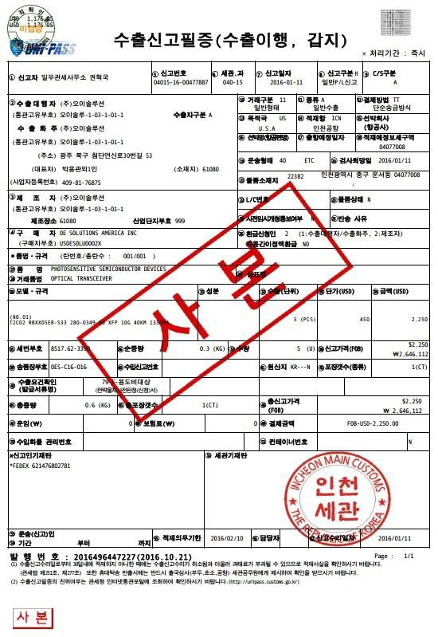
Ⅳ. 국내외 사업화 매출성과 검증 기준
매출액

Slide 40
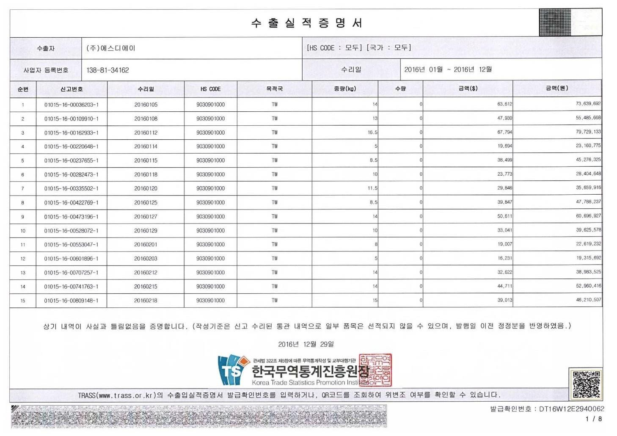
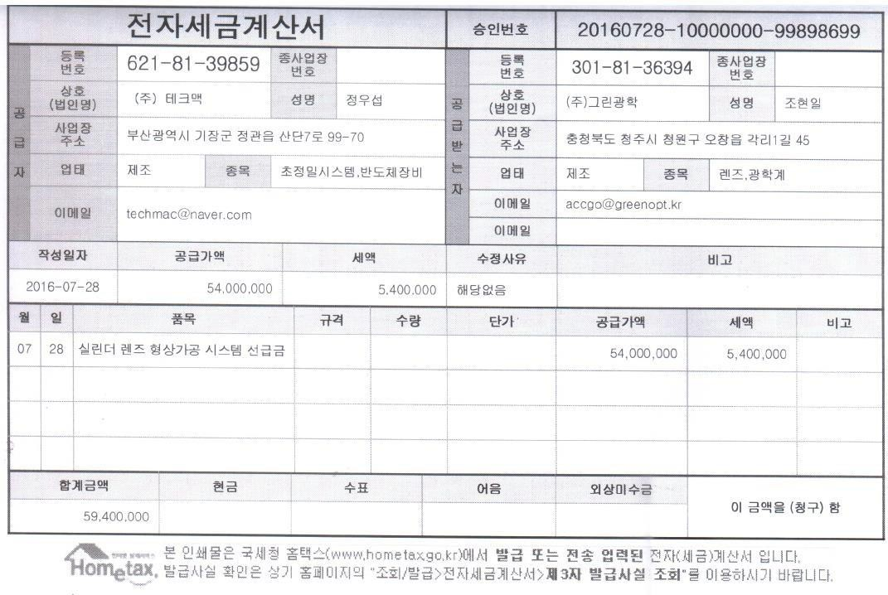
Ⅳ. 국내외 사업화 매출성과 검증 기준
매출액
매출액

Slide 41
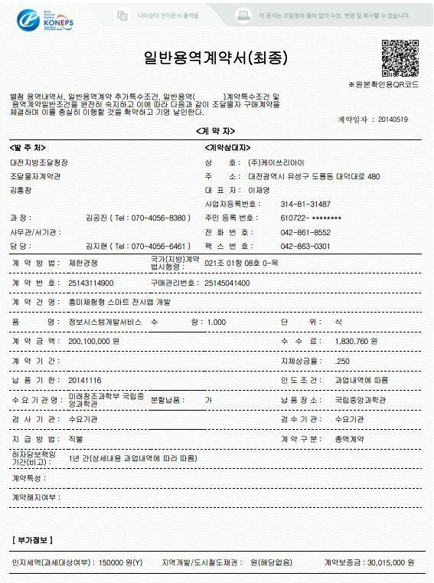
Ⅳ. 국내외 사업화 매출성과 검증 기준
총 계약금액 중 부가세를 제한 금액이 매출액

Slide 42

Ⅴ. 신규고용 성과 검증 기준
신규고용 성과 검증 기준
※ 신규고용은 연구개발, 생산, 기타(마케팅 등)로 구분하여 성별 및 학위유형 별 구분을 포함
※ 대학, 출연연구소의 경우 직접적인 기술사업화는 어려우나 기술개발을 위한 연구원의 채용, 기술이전 및 실시 등을 통하여 기술사업화 기업에서 발생된 신규고용성과를 조사하여 입력
※ 민간기업은 기술개발 또는 기술사업화를 위하여 직접 고용한 인력에 한하여 입력
항목 | 정의 | 비고
기업명 | 신규고용기업(기관)명 | 2개 이상의 기업에서 고용이 발생한 경우 별도의 성과로 세부내용을 기재
사업자등록번호 | 신규고용기업(기관)의 사업자등록번호
직접고용 | 본 과제에 연구진으로 참여한 신규 고용인력 | 본 과제 신규 참여연구진만 직접 고용으로 인정되며, 그외 인력은 간접고용으로 기재
간접고용 | 연구결과물에 대한 사업화 등으로 신규 채용한 인력
연구개발 | 연구개발활동에 종사하는 신규인력의 채용 | 학위유형, 성별로 구분하여 기재
생산 | 생산활동에 종사하는 신규인력의 채용
기타 | 영업, 마케팅 등 경영관리 등에 종사하는 신규인력의 채용
4대 사회보험 사업장 가입자 명부, 4대 사회보험 가입자 가입내역 확인서 등. 단, 재직증명서는 인정하지 않음

Slide 43
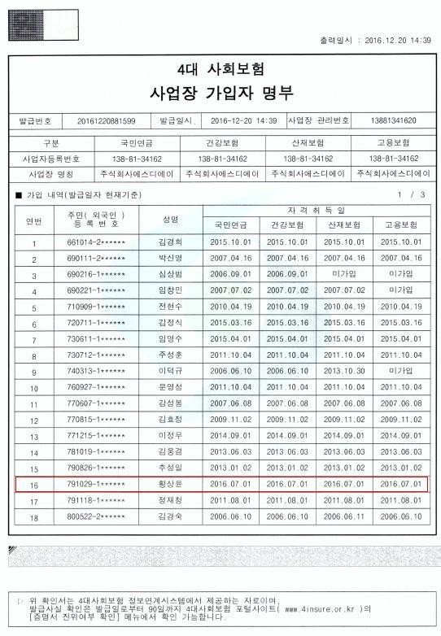
Ⅴ. 신규고용 성과 검증 기준
성명, 생년월일 자격취득일
(2023년 고용 성과/사업 착수 이후 성과) 확인 필수

Slide 44
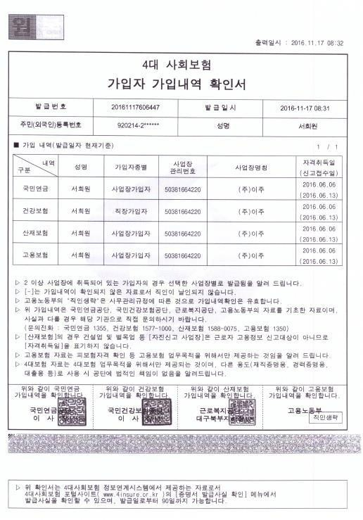
Ⅴ. 신규고용 성과 검증 기준
(2023년 확인)

Slide 45





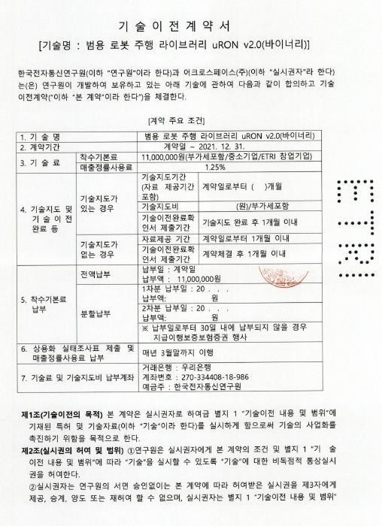
Ⅵ. 기타 성과 검증 기준
※ 국공립연구소, 정부출연연구소, 대학 등의 비영리연구기관은 개발된 기술의 사업화가 어려우므로 기술사업화가 가능한 기업 등에 기술을 이전하고 그 대가 로 기술료를 징수
※ 민간기업이 직접 기술사업화가 불가능하거나 , 기술개발만을 목적으로 하는 기업에서 다른 기업 등에 기술을 이전하고 그 대가로 기술료를 징수
※ 국공립연구소, 정부출연연구소, 대학 등의 비영리연구기관은 개발된 기술의 사업화가 어려우므로 기술사업화가 가능한 기업 등에 기술을 이전하고 그 대가로 기술료를 징수
※ 민간기업이 직접 기술사업화가 불가능하거나 , 기술개발만을 목적으로 하는 기업에서 다른 기업 등에 기술을 이전하고 그 대가로 기술료를 징수
항목 | 정의 | 비고
기술료징수방식 | 기술료 징수방식 | 1:유상, 2:무상
기술실시대상 기업 | 기술을 이전받는 기업의 명칭
 | 기술을 이전받는 기업의 사업자등록번호
기술실시계약명 | 기술이전 계약의 명칭
기술실시 대상국가 | 기술을 이전받는 기업의 소속국가
기술료계약 체결일 | 최초 기술이전 계약체결일 | YYYYMMDD 양식으로 기재
당해연도 기술료 징수액 | 당해연도 기술료수입액

Slide 46



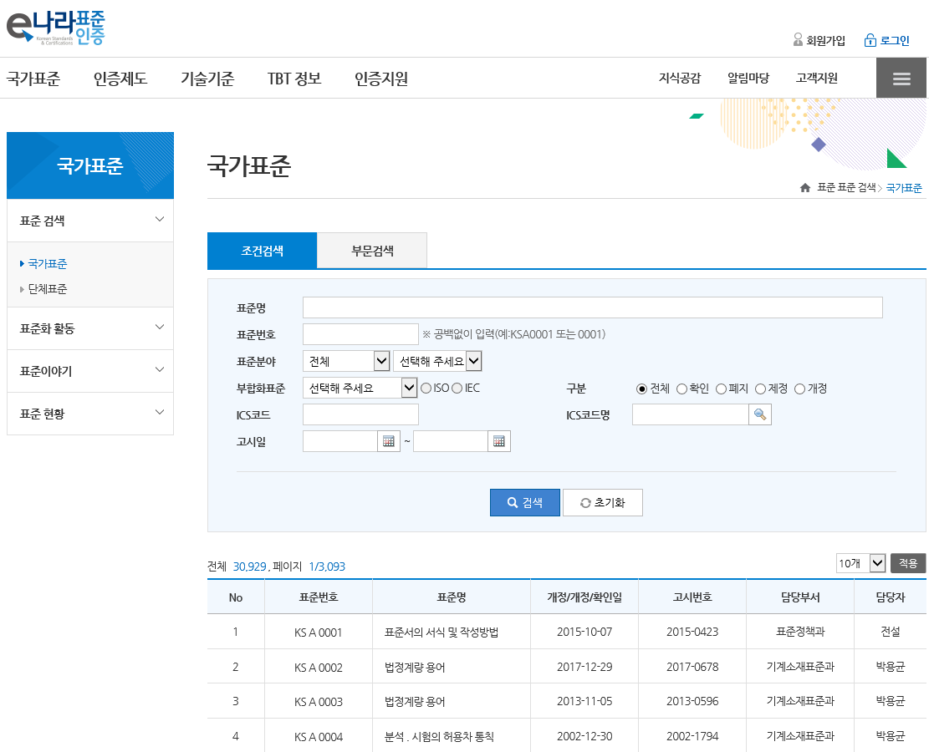
Ⅵ. 기타 성과 검증 기준
항목 | 정의 | 비고
표준명 | 표준의 명칭
표준번호 | 표준에 부여된 번호
표준기구 | 표준 심사·인정 기구명
표준의 유형 | 표준의 유형 | 1: 국제표준, 2: 국가표준(KS등), 3: 단체표준
항목 | 정의 | 비고
인증유형 | 인증의 유형 | 1:법정강제, 2:법정임의, 3:민간인증, 4:해외인증
취득/심사 구분 | 인증을 신청하여 심사중인 경우와 취득을 완료한 경우로 구분 | 1:취득, 2;심사중
취득/심사 번호 | 현재 심사 중이거나 인증취득 후 인증번호를 부 여받기 이전인 경우, 인증을 위한 취득/심사와 관련된 신청번호 등을 기입
인증명 | 인증제도의 명칭
인증번호 | 인증취득 후 부여받은 고유번호
해당 기술/제품명 | 인증을 받은 기술, 제품 등의 명칭
인증기관 | 인증을 부여한 기관
국가/단체
표준명, 표준번호 등으로 검색
표준에 맞는 탭 클릭

Slide 47
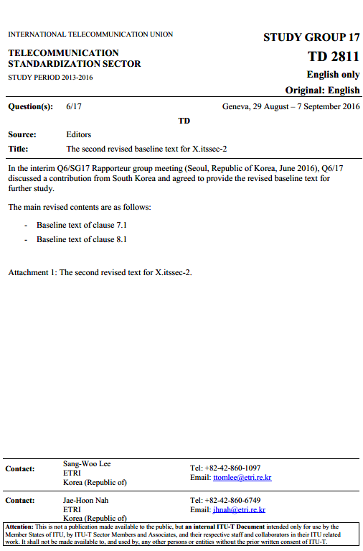
Ⅵ. 기타 성과 검증 기준
발급기관명
표준번호
획득일자
표준명

Slide 48
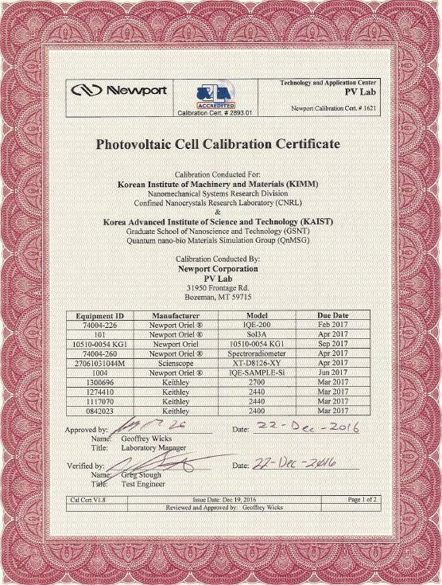
Ⅵ. 기타 성과 검증 기준
발급기관명
인증번호
인증명
획득일자

Slide 49

Ⅵ. 기타 성과 검증 기준

Slide 50







Ⅵ. 기타 성과 검증 기준

Slide 51

Ⅵ. 기타 성과 검증 기준

Slide 52

Ⅵ. 기타 성과 검증 기준

Slide 53
Ⅶ. FAQ
키워드
Question
Answer
입력한 성과가 시스템에 저장되지 않습니다.
자료가 업로드 되지 않습니다.
업로드를 완료했는데 업로드를 하 지 않았다는 오류 메시지가 뜹니
시스템 오류
다.
성과입력 시스템 오류로 추정되며, 검증기
성과조사 대상과제인데 성과조사 목 록에서 검색되지 않습니다.
관에서는 처리할 수 없는 부분이므로 시스 템 담당자에게 문의하여주시길 바랍니다.
등록하지 않은 성과들이 화면에 보
입니다.
등록한 성과가 삭제되어 화면에서 보 이지 않습니다.
등록한 성과가 중복으로 입력됩니다.
이미 종료된 과제인데 성과조사에 참 여해야 되나요?
종료과제의 경우 종료된 다음해부터 5년 간 성과활용현황보고의 의무가 있습니다. 따라 서 성과조사에 참여해주셔야 합니다.
성과조사 대상과제 여부
내년에 종료되는 사업인데 올해에
계속 과제의 경우에도 올해 발생한 성과에
도 성과조사를 참여해야 되나요?
대해서는 모두 입력하셔야 합니다.
성과입력 수정을 위한 반려요청
성과제출을 완료했는데, 수정하고 싶은 부분이 있습니다. 제출한 성과 에 대해 수정 입력을 하려면 어떻게
해당과제에 대해 반려처리를 해드릴테니 내 용을 수정하신 후 다시 제출해주시면 됩니다
.
해야 하나요?
수출 성과의 경우 어떤 증빙자료를 제출하면 되나요?
수출 성과의 경우 사업화매출액확인서, 수 출신고필증 등을 증빙자료로 제출하시면 됩 니다.
고용성과 입력시 필요한 증빙자료가 어떻게 되나요?
신규고용 실적확인서(기관의 직인이 있는 자 료), 4대 보험 확인서, 국민연금 사업장 가입 자 명부, 원천징수 영수증 등을 제출하시면 됩니다.
성과로 인정되는 증빙자료 및 제출 방법
매출발생 실적확인서(기관의 직인이 있는 자 료), 수출실적의 확인 및 증명발급신청서, 세 금계산서, 용역계약서 등을 증빙자료로 제출 하시면 됩니다. 단, 과제 수행만으로 기업 전 체 매출액이 발생하지 않은 이상 R&D 관련 매출액은 기업 매출액보다 작거나 같은 값이 어야하니 이 점 유의하여 주십시오.
매출성과 입력시 필요한 증빙자료가 어떻게 되나요?
기여율이란 해당 매출액에 지원 사업 결과
기여율은 어떻게 산정해야 하나요?
가 어느 정도 기여했는지를 산출한 정도로
기업의 자율적 판단에 의하여 0~100% 사이 의 값을 입력해주시면 됩니다.

Slide 54
Ⅶ. FAQ
키워드
Question
Answer
과제 착수 이전에 발생한 성과에 대해
입력해도 되나요?
정부출연금 투자를 통해 수행되는 과제로 부터 발생된 성과만을 기입해야 합니다. 따 라서 과제착수 이전 발생성과는 인정될 수 없으며 과제착수시점 이후 발생성과만을 입력하셔야 합니다.
(신규과제) 성과가 아직 발생하지 않은 경 우에는 해당 입력창에서 해당없음을 체크 하신 후 저장하시면 됩니다.
성과가 발생하지 않아 입력할 내용이 없는데 어떻게 해야 하나요?
(계속/종료과제) 이전 성과조사에서 사업화 를 진행했으나 대내외 여건으로 성과가 발 생하지 않은 경우 사업화 중단을 체크하신 후 사유에 대한 추가항목을 입력해주시면 됩니다.
(기타) 사업화 비대상 과제로 선택하신 경 우 해당 담당 간사의 확인 후 처리해 드리 겠습니다.
참여기관의 실적들도 모두 입력을 해 야 하나요?
참여기관의 경우에도 해당 연도에 발생한 성과가 있다면 모두 입력해주셔야 합니다.
수혜기업 중 일부는 사업화, 일부는 사 업화 준비중인데 기술의 활용단계는 어느 것으로 체크해야 하나요?
수혜 기업별로 각각 사업화 형태를 입력하
고 해당 단계에 따른 실적 또는 문항을 입
성과입력
방법
력하시면 됩니다.
(직접고용) 지원받은 사업비가 인건비에 직
간접/직접고용은 어떻게 구분을 해야 하나요?
접적으로 사용되는 경우
(간접고용) 사업비를 인건비로 바로 사용하
지 않고 다른 사업 등을 통해 간접적으로
고용이 창출되는 경우
수혜기업의 경우는 간접고용만 가능하며, 직접고용은 주관/참여기관에 해당됩니다.
2023년에 발생한 성과를 나중에 추가 할 수 있나요?
2023년에 발생한 성과는 2023년 성과조사 때 입력해주시면 되며, 현재 실시 중인 성 과조사에서는 2022년에 대한 성과만 입력 해주시면 됩니다.
성과 입력은 어떤 항목 위주로 작성하 면 되나요?
성과조사기간 안에 발생한 모든 성과항목 에(매출, 고용, 특허 등) 대하여 입력하시면 됩니다.
기타 고유성과는 어떤 부분을 입력 해
지원유형, 지원프로그램, 지원금 등 수혜기
야 하나요?
업에 지원하신 내역에 대해 입력해 주시면
됩니다.
과제 책임자가 퇴사해서 시스템에 접
과제 책임자 퇴사로 아이디 및 비밀번호를
속할 수 없는데, 책임자를 변경할 수
알 수 없을 경우 총괄책임자 변경에 대한
있나요?
행정처리가 필요합니다. 변경을 위해
기정원측에 연락을 주시면 가능합니다.
수혜기업에게 성과조사 안내를 드렸으
지역산업육성사업 운영요령에 의거하여 성
나 무응답으로 성과를 확인할 수 없는 데 어떻게 해야하나요?
과조사에 응답하지 않거나 허위로 작성한
경우에는 해당자에게 1년간 참여제한이 적 용될 수 있으니 이 점 유의하여 조사에 응 해달라고 독려 부탁드립니다.

